Slide 1



Θέμα 10: Αξιολόγηση και Διαχείριση Κινδύνων Κυβερνοασφάλειας
Παρουσίαση:
RicardoLugo

Slide 2
Ευχαριστίες
Με τη συγχρηματοδότηση της Ευρωπαϊκής Ένωσης. Ωστόσο, οι απόψεις και οι γνώμες που εκφράζονται είναι μόνο του συγγραφέα ή των συγγραφέων και δεν αντικατοπτρίζουν απαραίτητα εκείνες της Ευρωπαϊκής Ένωσης ή του HADEA. Ούτε η Ευρωπαϊκή Ένωση ούτε η χορηγούσα αρχή μπορούν να θεωρηθούν υπεύθυνες για αυτές.
Σύμβαση έργου αριθ. 101083594

Slide 3
ατζεντα
Πλαίσιο: Ναυτιλία
Ανθρώπινοι παράγοντες
Εκτίμηση κινδύνου και διαχείριση
Εφοδιαστική αλυσίδα
Άνθρωποι

Slide 4
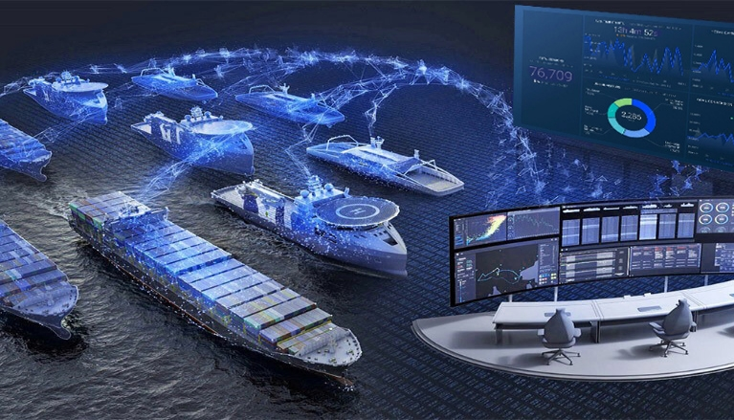
Ψηφιοποίηση της ναυτιλίας
Τι είναι η ψηφιοποίηση της ναυτιλίας
  Η DT αναφέρεται σε οργανωτικές αλλαγές, που προκαλούνται από ψηφιακές τεχνολογίες, οι οποίες οδηγούν στον επαναπροσδιορισμό των υφιστάμενων επιχειρηματικών δυνατοτήτων, διαδικασιών και σχέσεων (Tijan et al., 2021)
  Πίσω από άλλους τομείς
Σημασια
  Η ναυτιλία είναι ασταθής βιομηχανία
  Νέες τεχνολογίες
    ΙΤ/ΟΤ
Η digitalization εφαρμόζεται επί του παρόντος σε οκτώ ψηφιακούς τομείς:
    Αυτόνομα οχήματα και ρομποτική. Τεχνητή νοημοσύνη; Μεγάλα δεδομένα; Εικονική, επαυξημένη και μικτή πραγματικότητα. Διαδίκτυο των πραγμάτων; Υπολογιστικό νέφος και υπολογιστική αιχμής. Ψηφιακή ασφάλεια; 3D εκτύπωση; Προσθετική μηχανική
    Στερείται έρευνας ειδικά στον θαλάσσιο τομέα
Notes:
Σύντομη επισκόπηση του τι σημαίνει ψηφιοποίηση για τη ναυτιλιακή βιομηχανία.
Εξηγήστε τις δυνατότητες των ψηφιακών τεχνολογιών στη βελτιστοποίηση των θαλάσσιων λειτουργιών.
Ασταθής βιομηχανία: Η ναυτιλία, ως μέρος της εφοδιαστικής αλυσίδας, είναι μια ασταθής βιομηχανία και βρίσκεται σε ταραχώδη κατάσταση λόγω των διακυμάνσεων των τιμών της ενέργειας, της τεχνολογικής ανωριμότητας και των επερχόμενων αυξήσεων των κανονισμών

Slide 5
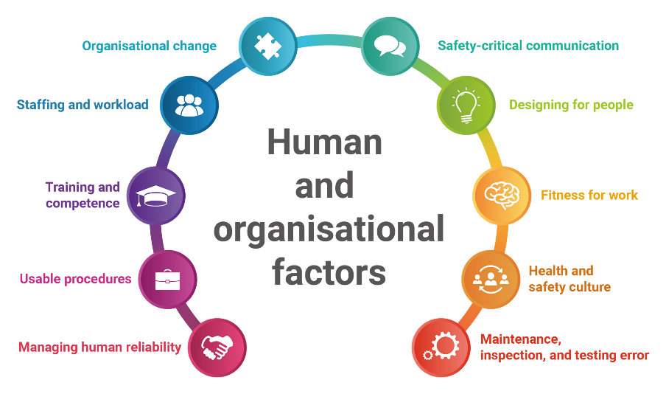
Ανθρώπινοι παράγοντες
Οι ανθρώπινοι παράγοντες αναφέρονται σε περιβαλλοντικούς, οργανωτικούς και εργασιακούς παράγοντες, καθώς και σε ανθρώπινα και ατομικά χαρακτηριστικά, που επηρεάζουν τη συμπεριφορά στην εργασία κατά τρόπο που μπορεί να επηρεάσει την υγεία και την ασφάλεια
  Η δουλειά
    φύση των καθηκόντων, φόρτος εργασίας, περιβάλλον εργασίας, σχεδιασμός διατάξεων απεικόνισης και χειριστηρίων και ρόλος των διαδικασιών
  Το άτομο
    ικανότητες, δεξιότητες, προσωπικότητα, στάση και αντίληψη κινδύνου
  Ο Οργανισμός
    Συχνά παραβλέπεται
    εργασιακά πρότυπα, κουλτούρα του χώρου εργασίας, πόροι, επικοινωνίες, ηγεσία
Notes:
Εξηγήστε τους ανθρώπινους παράγοντες ως την αλληλεπίδραση των ανθρώπων με στοιχεία ενός συστήματος.
Συζητήστε γιατί οι ανθρώπινοι παράγοντες είναι ζωτικής σημασίας στις θαλάσσιες επιχειρήσεις.

Slide 6
Θαλάσσια ασφάλεια στον κυβερνοχώρο
Η ικανότητα προστασίας ή υπεράσπισης της χρήσης του κυβερνοχώρου από κυβερνοεπιθέσεις. (NIST, 2019)
ENISA (2011)
  «Βασικά ευρήματα αυτού του εργαστηρίου ήταν ότι η θαλάσσια κυβερνοασφάλεια βρίσκεται σε χαμηλό έως ανύπαρκτο επίπεδο λόγω, μεταξύ άλλων, του μικρού αριθμού γνωστών περιστατικών κυβερνοασφάλειας, της έλλειψης δημοσιότητας για αυτά και της απουσίας μηχανισμών για τον εντοπισμό των περιστατικών»
Σύμφωνα με όσα γνωρίζουμε μέχρι στιγμής και τις σχετικές μελέτες, σχεδόν το 80% των ναυτικών ατυχημάτων προκαλούνται, τουλάχιστον εν μέρει, από ανθρώπινο λάθος. Αυτή η παραδοχή ισχύει και για την ασφάλεια στον κυβερνοχώρο στη θάλασσα. Στο πλαίσιο αυτό, απαιτείται εκπαίδευση και ευαισθητοποίηση για την πρόληψη κυβερνοεπιθέσεων, προκειμένου το προσωπικό της ναυτιλίας να είναι σε θέση να εντοπίζει και να εξαλείφει τις κυβερνοαπειλές

Slide 7
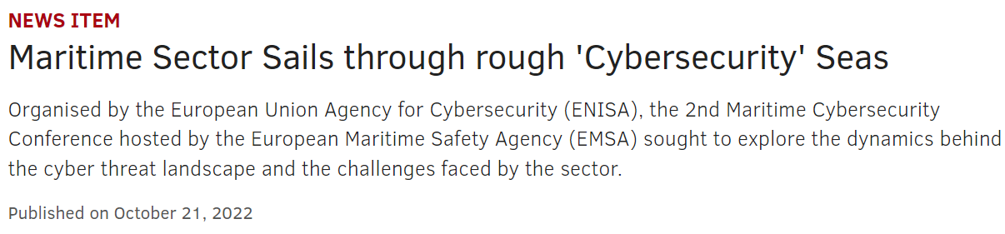
Εξελίξεις στον τομέα της κυβερνοασφάλειας στον τομέα της ναυτιλίας
(Ψευτέλης & Χονδροκούκης, 2021)
Βαλτικό και Διεθνές Ναυτιλιακό Συμβούλιο (BIMCO)
  Εντοπισμός απειλών, εντοπισμός τρωτών σημείων, αξιολόγηση της έκθεσης σε κίνδυνο, ανάπτυξη μέτρων προστασίας και ανίχνευσης, κατάρτιση σχεδίων έκτακτης ανάγκης, αντιμετώπιση και ανάκαμψη από περιστατικά ασφάλειας στον κυβερνοχώρο.
Αξιολόγηση Ναυτιλιακών Κινδύνων στον Κυβερνοχώρο (MaCRA)
  πλαίσιο βασισμένο σε μοντέλα για την αξιολόγηση του θαλάσσιου κινδύνου στον κυβερνοχώρο (Tam, 2019). Έχει αναπτυχθεί ένα πλαίσιο για την ποσοτικοποίηση και την προώθηση των θαλάσσιων κινδύνων στον κυβερνοχώρο:
    Συστήματα Πλοήγησης
    Συστήματα εντοπισμού θέσης
    Συστήματα επικοινωνίας και δικτύωσης
    Συστήματα διαχείρισης φορτίων και μηχανημάτων
    Ανθρώπινος παράγοντας
Notes:
Ο σκοπός είναι να ελεγχθεί η μέση τιμή της μεταβλητής, με τιμή ελέγχου επτά. Αυτή η τιμή επιλέγεται επειδή πολλές πιστοποιήσεις ασφάλειας στον κυβερνοχώρο (EC-Council, 2020) απαιτούν βαθμολογία μεγαλύτερη ή ίση με 70% για την επιτυχή απόκτησή τους.

Slide 8
Κυβερνοασφάλεια (NIST 2019)
Def: «Η ικανότητα προστασίας ή υπεράσπισης της χρήσης του κυβερνοχώρου από επιθέσεις στον κυβερνοχώρο».
Κυβερνοεπίθεση: «Μια επίθεση, μέσω του κυβερνοχώρου, με στόχο τη χρήση του κυβερνοχώρου από μια επιχείρηση με σκοπό τη διατάραξη, την απενεργοποίηση, την καταστροφή ή τον κακόβουλο έλεγχο ενός υπολογιστικού περιβάλλοντος/υποδομής ή την καταστροφή της ακεραιότητας των δεδομένων ή την κλοπή ελεγχόμενων πληροφοριών».
Τα περιστατικά ασφάλειας στον κυβερνοχώρο (BIMCO, 2018) μπορεί να προκύψουν ως αποτέλεσμα:
  περιστατικό ασφάλειας στον κυβερνοχώρο, το οποίο επηρεάζει τη διαθεσιμότητα και την ακεραιότητα της επιχειρησιακής τεχνολογίας (OT), για παράδειγμα αλλοίωση δεδομένων χαρτών που τηρούνται σε ηλεκτρονικό σύστημα απεικόνισης χαρτών και πληροφοριών (ECDIS)
  Μια αποτυχία που παρουσιάζεται κατά τη συντήρηση και την ενημέρωση κώδικα λογισμικού
  απώλεια ή χειραγώγηση δεδομένων εξωτερικών αισθητήρων, κρίσιμης σημασίας για τη λειτουργία ενός πλοίου — αυτό περιλαμβάνει, μεταξύ άλλων, τα παγκόσμια δορυφορικά συστήματα πλοήγησης (GNSS).

Slide 9
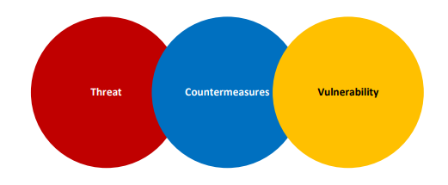
Κυβερνοασφάλεια (NIST 2019)
Απειλές: «Οποιαδήποτε περίσταση ή γεγονός με δυνατότητα να επηρεάσει αρνητικά τις οργανωτικές λειτουργίες (συμπεριλαμβανομένης της αποστολής, των λειτουργιών, της εικόνας ή της φήμης), τα περιουσιακά στοιχεία του οργανισμού ή τα άτομα μέσω ενός συστήματος πληροφοριών μέσω μη εξουσιοδοτημένης πρόσβασης, καταστροφής, αποκάλυψης, τροποποίησης πληροφοριών ή/και άρνησης υπηρεσίας. Επίσης, η δυνατότητα μιας πηγής απειλής να εκμεταλλευτεί με επιτυχία μια συγκεκριμένη ευπάθεια του συστήματος πληροφοριών».
Αντίμετρα: «Ενέργειες, συσκευές, διαδικασίες, τεχνικές ή άλλα μέτρα που μειώνουν την ευπάθεια ενός συστήματος πληροφοριών».
Τρωτά σημεία: "Αδυναμία σε ένα σύστημα πληροφοριών, διαδικασίες ασφάλειας συστήματος, εσωτερικούς ελέγχους ή εφαρμογή που θα μπορούσε να αξιοποιηθεί ή να ενεργοποιηθεί από μια πηγή απειλής."
  Περιλαμβάνει ανθρώπους

Slide 10

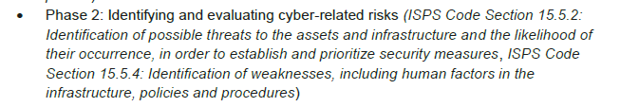

Slide 11

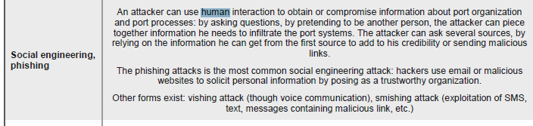

Slide 12
ENISA (2011)
Η κυβερνοασφάλεια βρέθηκε να είναι χαμηλό-ανύπαρκτο επίπεδο στη maritme
80% σφάλμα που προκαλείται από τον άνθρωπο
Συστάσεις:
  την υλοποίηση εκστρατειών κυβερνοασφάλειας και δράσεων κατάρτισης για τα διάφορα εμπλεκόμενα μέρη.
  την εφαρμογή στρατηγικών ασφάλειας για τις Τεχνολογίες Ναυτιλιακών Πληροφοριών και Επικοινωνιών (security by design).
  Προσθήκη της ασφάλειας στον κυβερνοχώρο στις θαλάσσιες πολιτικές.
  προσδιορισμό και την καταχώριση κρίσιμων εμπορευμάτων στον τομέα της ναυτιλίας.
  θέσπιση κοινών πολιτικών ασφάλειας μεταξύ της Ευρωπαϊκής Ένωσης και του Διεθνούς Ναυτιλιακού Οργανισμού (ΔΝΟ).
  καλύτερη ανταλλαγή πληροφοριών μεταξύ των εμπλεκόμενων μερών

Slide 13

Διασφάλιση του θαλάσσιου τομέα: Η τριάδα της CIA
Εμπιστευτικότητα
Τι;
  Προστασία ευαίσθητων θαλάσσιων δεδομένων από μη εξουσιοδοτημένη πρόσβαση.
Γιατί;
  Διασφαλίζει ότι τα επιχειρησιακά σχέδια, οι λεπτομέρειες του φορτίου και οι πληροφορίες του πληρώματος παραμένουν ασφαλείς.
Πώς;
  Χρησιμοποιήστε κρυπτογράφηση, ελέγχους πρόσβασης και ασφαλή κανάλια επικοινωνίας.

Slide 14
Διασφάλιση του θαλάσσιου τομέα: Η τριάδα της CIA
Ακεραιότητα
Τι;
  Διατήρηση της ακρίβειας και της αξιοπιστίας των ναυτιλιακών δεδομένων.
Γιατί;
  Η ακριβής πλοήγηση, η αξιόπιστη επικοινωνία και τα επαληθευμένα αρχεία φορτίου είναι απαραίτητα για ασφαλείς θαλάσσιες επιχειρήσεις.
Πώς;
  Εφαρμόστε ελέγχους επικύρωσης δεδομένων, τακτικούς ελέγχους και ασφαλή πρωτόκολλα μετάδοσης δεδομένων.

Slide 15
Διασφάλιση του θαλάσσιου τομέα: Η τριάδα της CIA
Διαθεσιμότητα
Τι;
  Εξασφάλιση έγκαιρης πρόσβασης σε θαλάσσια δεδομένα και πόρους.
Γιατί;
  Η πρόσβαση σε GPS, AIS, ενημερώσεις καιρού και κανάλια έκτακτης ανάγκης είναι ζωτικής σημασίας για τη λειτουργική αποτελεσματικότητα και ασφάλεια.
Πώς;
  Διατηρήστε πλεονάζοντα συστήματα, διασφαλίστε την αξιοπιστία του δικτύου και πραγματοποιήστε τακτική συντήρηση του συστήματος.

Slide 16
Διασφάλιση του θαλάσσιου τομέα: Η τριάδα της CIA
Προκλήσεις & Λύσεις
Προκλήσεις: Αντιμετώπιση απειλών όπως επιθέσεις στον κυβερνοχώρο, πειρατεία και περιβαλλοντικοί κίνδυνοι.
Λύσεις: Υιοθετήστε ισχυρά μέτρα κυβερνοασφάλειας, συνεχή εκπαίδευση του πληρώματος και εφαρμόστε βέλτιστες πρακτικές στη διαχείριση δεδομένων.
Η Τριάδα της CIA είναι αναπόσπαστο μέρος της ασφάλειας και της αποτελεσματικότητας των θαλάσσιων επιχειρήσεων.
Η δέσμευση σε αυτές τις αρχές διασφαλίζει έναν ανθεκτικό θαλάσσιο τομέα.

Slide 17
Διαχείριση Κινδύνων στον Κυβερνοχώρο
Προσδιορίστε
  Η Λειτουργία Αναγνώρισης βοηθά στην ανάπτυξη μιας οργανωτικής κατανόησης της διαχείρισης των κινδύνων κυβερνοασφάλειας για συστήματα, ανθρώπους, περιουσιακά στοιχεία, δεδομένα και δυνατότητες.
Προστασία
  Η λειτουργία Protect περιγράφει τις κατάλληλες διασφαλίσεις για τη διασφάλιση της παροχής υπηρεσιών υποδομής ζωτικής σημασίας. Η λειτουργία Protect υποστηρίζει τη δυνατότητα περιορισμού ή περιορισμού του αντίκτυπου ενός πιθανού συμβάντος κυβερνοασφάλειας.
Εντοπισμός
  Η λειτουργία ανίχνευσης ορίζει τις κατάλληλες δραστηριότητες για τον εντοπισμό της εμφάνισης ενός συμβάντος κυβερνοασφάλειας. Η λειτουργία ανίχνευσης επιτρέπει την έγκαιρη ανακάλυψη συμβάντων κυβερνοασφάλειας.
Απάντηση
  Η λειτουργία απόκρισης περιλαμβάνει κατάλληλες δραστηριότητες για την ανάληψη δράσης σχετικά με ένα εντοπισμένο περιστατικό κυβερνοασφάλειας. Η λειτουργία απόκρισης υποστηρίζει τη δυνατότητα περιορισμού των επιπτώσεων ενός πιθανού περιστατικού κυβερνοασφάλειας.
Ανάκτηση
  Η Λειτουργία Ανάκτησης προσδιορίζει κατάλληλες δραστηριότητες για τη διατήρηση σχεδίων ανθεκτικότητας και την αποκατάσταση τυχόν δυνατοτήτων ή υπηρεσιών που μειώθηκαν λόγω περιστατικού κυβερνοασφάλειας. Η λειτουργία ανάκτησης υποστηρίζει την έγκαιρη επαναφορά σε κανονικές λειτουργίες, μειώνοντας έτσι τον αντίκτυπο ενός περιστατικού κυβερνοασφάλειας

Slide 18
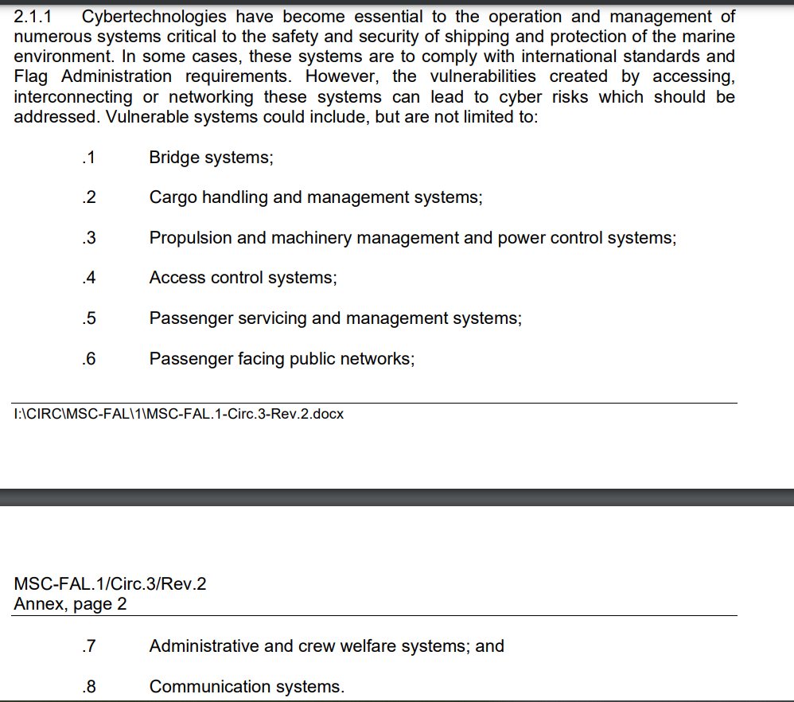


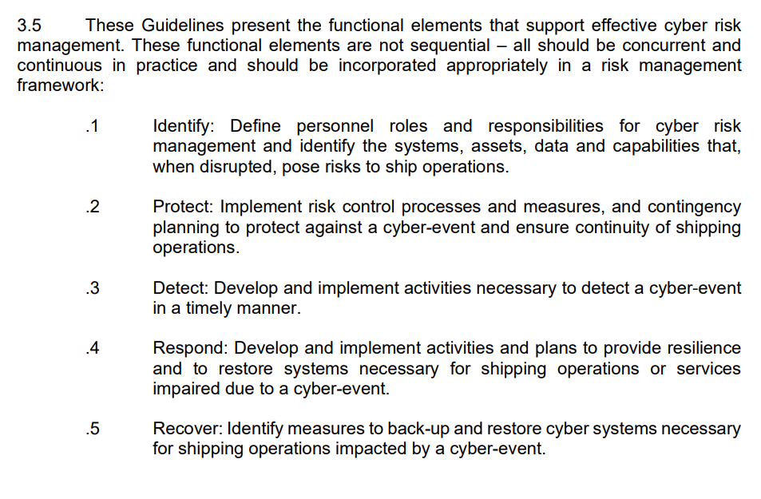
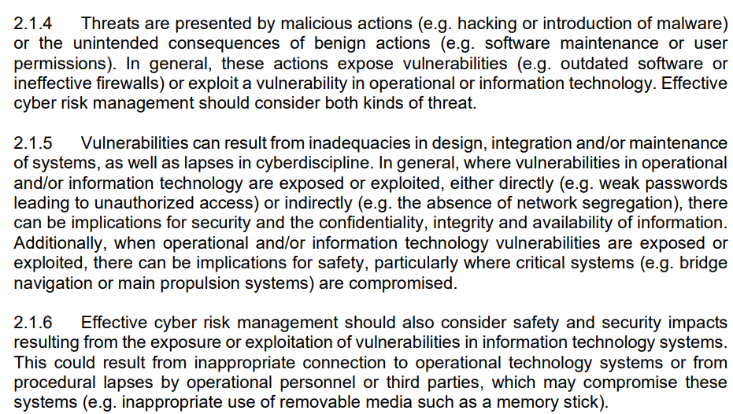
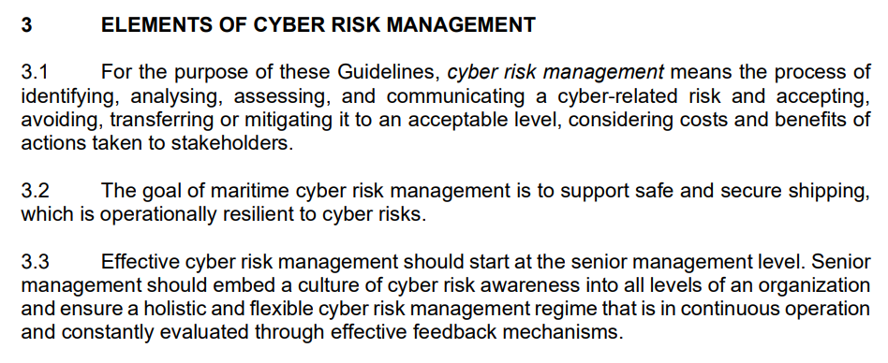
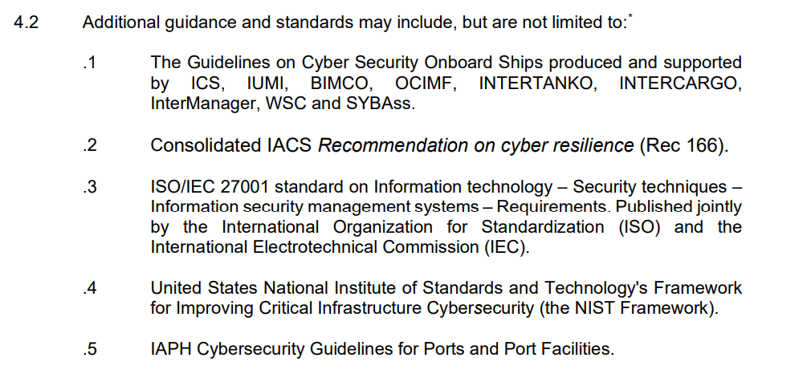
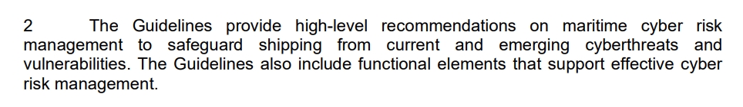

Slide 19







Slide 20
Πλαίσιο Αξιολόγησης Κινδύνων στον Κυβερνοχώρο (MaCRA)
Ορισμός πεδίου εφαρμογής: Σαφής καθορισμός των ορίων της αξιολόγησης κινδύνου στον κυβερνοχώρο ώστε να περιλαμβάνει όλες τις σχετικές πτυχές των θαλάσσιων λειτουργιών, από τα συστήματα επί των πλοίων έως τις λιμενικές υποδομές και τα σχετικά δίκτυα εφοδιαστικής αλυσίδας.
Αναγνώριση απειλών: Συστηματικός εντοπισμός πιθανών απειλών στον κυβερνοχώρο που θα μπορούσαν να επηρεάσουν τις θαλάσσιες δραστηριότητες, λαμβάνοντας υπόψη τα μοναδικά χαρακτηριστικά του ναυτιλιακού τομέα και τα αναδυόμενα τοπία απειλών στον κυβερνοχώρο. Περιλαμβάνει πλοία, λιμενικά συστήματα και λειτουργίες εφοδιαστικής αλυσίδας.
Ανάλυση ευπάθειας: Εξέταση θαλάσσιων συστημάτων και διαδικασιών για τον εντοπισμό τρωτών σημείων που θα μπορούσαν να αξιοποιηθούν από απειλές στον κυβερνοχώρο, συμπεριλαμβανομένων τεχνικών αδυναμιών, διαδικαστικών κενών και ανθρώπινων παραγόντων. Δηλαδή δοκιμές διείσδυσης και έλεγχοι ασφαλείας για την αποκάλυψη αδυναμιών.
Εκτίμηση επιπτώσεων: Αξιολόγηση των πιθανών συνεπειών των συμβάντων στον κυβερνοχώρο στις θαλάσσιες επιχειρήσεις, εστιάζοντας σε πτυχές όπως η ασφάλεια, η ασφάλεια, οι περιβαλλοντικές επιπτώσεις και οι οικονομικές απώλειες.
Αξιολόγηση κινδύνου: Συνδυασμός των πληροφοριών από τον εντοπισμό απειλών, την ανάλυση ευπάθειας και την εκτίμηση επιπτώσεων για την αξιολόγηση του συνολικού κινδύνου στον κυβερνοχώρο, ιεραρχώντας τους κινδύνους με βάση την πιθανότητα και τον πιθανό αντίκτυπό τους.
Στρατηγικές μετριασμού και απόκρισης: Ανάπτυξη και εφαρμογή στρατηγικών για τον μετριασμό των εντοπισμένων κινδύνων σε αποδεκτά επίπεδα, συμπεριλαμβανομένων τεχνικών λύσεων, μέτρων πολιτικής και προγραμμάτων κατάρτισης. Επίσης, διαμόρφωση σχεδίων αντιμετώπισης περιστατικών για την ενίσχυση της ανθεκτικότητας και των δυνατοτήτων ανάκαμψης.
Ανασκόπηση και συνεχής βελτίωση: Αναγνωρίζοντας τη δυναμική φύση των απειλών στον κυβερνοχώρο και του θαλάσσιου περιβάλλοντος, το πλαίσιο MaCRA υποστηρίζει τακτικές αναθεωρήσεις και ενημερώσεις στις στρατηγικές αξιολόγησης και μετριασμού κινδύνου, ενισχύοντας μια κουλτούρα συνεχούς βελτίωσης και προσαρμογής.
Notes:
Το πλαίσιο Maritime Cyber Risk Assessment (MaCRA) είναι μια δομημένη προσέγγιση που έχει σχεδιαστεί για τον εντοπισμό, την ανάλυση και τη διαχείριση των κινδύνων στον κυβερνοχώρο στον ναυτιλιακό τομέα. Στοχεύει στην προστασία των θαλάσσιων λειτουργιών, συμπεριλαμβανομένης της ναυτιλίας, της διαχείρισης λιμένων και της εφοδιαστικής αλυσίδας εφοδιασμού, από απειλές και τρωτά σημεία στον κυβερνοχώρο. Το πλαίσιο δίνει έμφαση στην ολοκληρωμένη κατανόηση του θαλάσσιου επιχειρησιακού περιβάλλοντος, στον εντοπισμό πιθανών απειλών στον κυβερνοχώρο, στην ανάλυση των τρωτών σημείων του συστήματος και στην αξιολόγηση των πιθανών επιπτώσεων των συμβάντων στον κυβερνοχώρο στην ασφάλεια και την προστασία του περιβάλλοντος στη θάλασσα. Το πλαίσιο MaCRA χρησιμεύει ως ένας ολοκληρωμένος οδηγός για τους ναυτιλιακούς οργανισμούς για τη συστηματική διαχείριση των κινδύνων στον κυβερνοχώρο, διασφαλίζοντας την ανθεκτικότητα και την ασφάλεια των θαλάσσιων επιχειρήσεων απέναντι στις εξελισσόμενες απειλές στον κυβερνοχώρο. Τα βασικά συστατικά του είναι:

Slide 21
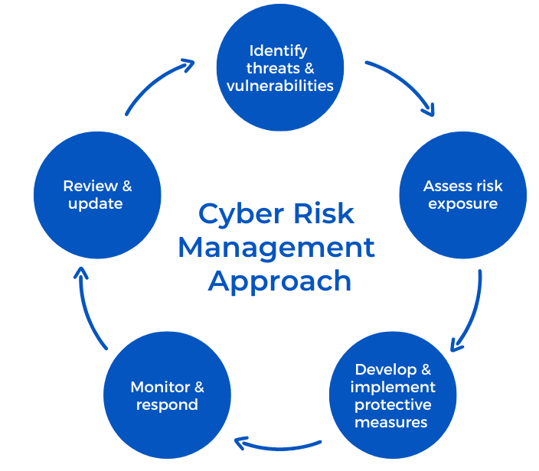
Ποιος
Εντός του Οργανισμού
  Πολιτικές και διαδικασίες
  Πολιτισμός
  Ιδιώτες
Εξωτερική όψη
  3ο Μέρος

Slide 22




Slide 23
Κίνδυνος Εφοδιαστικής Αλυσίδας
Διαταραχές από φυσικές καταστροφές: Οι τυφώνες, οι σεισμοί και οι πλημμύρες μπορούν να διαταράξουν τις αλυσίδες εφοδιασμού καταστρέφοντας τις υποδομές, διαταράσσοντας τις διαδρομές μεταφοράς και προκαλώντας καθυστερήσεις ή διακοπές στην παραγωγή.
Γεωπολιτικοί κίνδυνοι: Η πολιτική αστάθεια, οι εμπορικοί πόλεμοι και οι κυρώσεις μπορούν να επηρεάσουν τις αλυσίδες εφοδιασμού προκαλώντας καθυστερήσεις ή διαταραχές στη διακίνηση αγαθών ή δημιουργώντας αβεβαιότητα για τις μελλοντικές εμπορικές σχέσεις.
Κίνδυνοι κυβερνοασφάλειας: Οι κυβερνοεπιθέσεις μπορούν να θέσουν σε κίνδυνο την ασφάλεια των δεδομένων της εφοδιαστικής αλυσίδας και να διαταράξουν τις λειτουργίες προκαλώντας αστοχίες συστήματος ή παραβιάσεις δεδομένων.
Πτώχευση προμηθευτή ή οικονομική αστάθεια: Εάν ένας προμηθευτής χρεοκοπήσει ή αντιμετωπίσει οικονομική αστάθεια, μπορεί να διαταράξει την αλυσίδα εφοδιασμού προκαλώντας καθυστερήσεις ή ελλείψεις βασικών εξαρτημάτων ή υλικών.
Θέματα ποιότητας: Ζητήματα ποιότητας με υλικά ή προϊόντα μπορεί να οδηγήσουν σε καθυστερήσεις ή διακοπές στην παραγωγή, καθώς και σε βλάβη στη φήμη μιας εταιρείας.
Εργατικές διαφορές: Οι εργατικές διαφορές, συμπεριλαμβανομένων των απεργιών ή των διαμαρτυριών, μπορούν να διαταράξουν την αλυσίδα εφοδιασμού προκαλώντας καθυστερήσεις ή διακοπή λειτουργίας των εγκαταστάσεων παραγωγής ή των οδών μεταφοράς.
Διαταραχές στις μεταφορές: Το κλείσιμο λιμανιών ή η συμφόρηση των λιμανιών, οι απεργίες φορτηγών ή οι ελλείψεις καυσίμων, μπορεί να επηρεάσουν τη διακίνηση των εμπορευμάτων και να προκαλέσουν καθυστερήσεις ή διακοπές στην αλυσίδα εφοδιασμού.

Slide 24


Slide 25
Επιθέσεις εφοδιαστικής αλυσίδας
Οι επιθέσεις στην αλυσίδα εφοδιασμού είναι επιθέσεις στον κυβερνοχώρο εναντίον τρίτων προμηθευτών στην αλυσίδα εφοδιασμού ενός οργανισμού. Ιστορικά, οι επιθέσεις στην αλυσίδα εφοδιασμού στόχευαν σε σχέσεις εμπιστοσύνης, όπου οι ανασφαλείς προμηθευτές στην αλυσίδα δέχονταν επίθεση για να αποκτήσουν πρόσβαση στους μεγαλύτερους συνεργάτες τους.
Οι αλυσίδες εφοδιασμού λογισμικού είναι ιδιαίτερα επιρρεπείς σε επιθέσεις, επειδή στους σύγχρονους οργανισμούς ανάπτυξης, το λογισμικό δεν δημιουργείται από την αρχή και χρησιμοποιεί πολλά στοιχεία εκτός ραφιού, όπως API τρίτων, ανοιχτό κώδικα και ιδιόκτητο κώδικα από προμηθευτές λογισμικού. Οποιοδήποτε από αυτά θα μπορούσε να εκτεθεί σε απειλές και τρωτά σημεία ασφαλείας.
Μια επίθεση στην αλυσίδα εφοδιασμού λογισμικού μπορεί να εισάγει κακόβουλο κώδικα σε μια εφαρμογή και να μολύνει όλους τους χρήστες της εφαρμογής, ενώ μια επίθεση στην αλυσίδα εφοδιασμού υλικού θέτει σε κίνδυνο φυσικά στοιχεία και τα χρησιμοποιεί για να διεισδύσει στα συστήματα ενός οργανισμού.
Διαχείριση κινδύνου 3ου ^{μέρους}

Slide 26
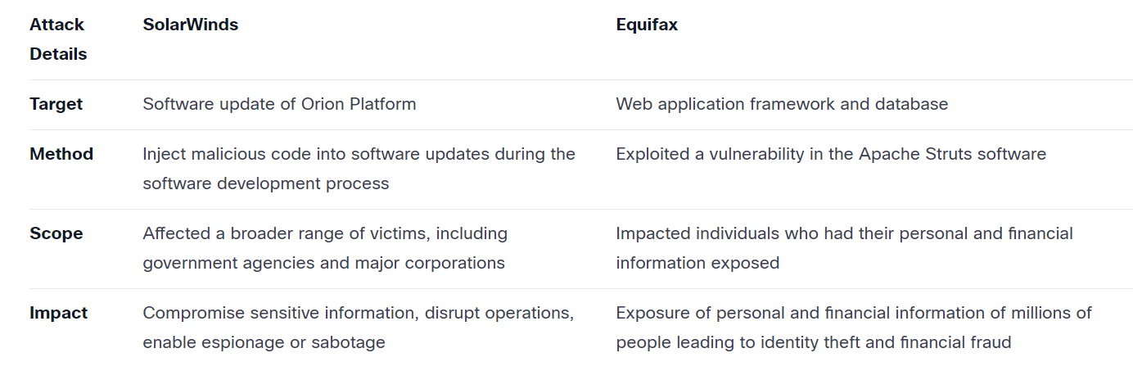
Παραδείγματα
Notes:
1. Ηλιακοί άνεμοι
Τον Δεκέμβριο του 2020, η εταιρεία λογισμικού διαχείρισης δικτύου SolarWinds παραβιάστηκε, με αποτέλεσμα την εκτεταμένη παραβίαση πολλών κυβερνητικών υπηρεσιών και ιδιωτικών εταιρειών. Συνολικά επηρεάστηκαν 18,000 πελάτες και επιχειρήσεις. Η επίθεση εντοπίστηκε σε μια ενημέρωση κακόβουλου λογισμικού που προστέθηκε στο λογισμικό Orion της SolarWinds, αποδεικνύοντας τη σημασία των ασφαλών ενημερώσεων λογισμικού στην αλυσίδα εφοδιασμού.
2. Equifax
Το 2017, η εταιρεία αναφοράς πιστώσεων της Equifax υπέστη μαζική παραβίαση δεδομένων που επηρέασε 147 εκατομμύρια πελάτες. Η παραβίαση αποδόθηκε αργότερα σε μια ευπάθεια στο λογισμικό του ιστότοπου της Equifax που προκλήθηκε από την αποτυχία επιδιόρθωσης ενός γνωστού ζητήματος ασφαλείας. Αυτή η περίπτωση υπογραμμίζει τη σημασία της σωστής διαχείρισης ενημερώσεων κώδικα στην αλυσίδα εφοδιασμού λογισμικού.
Η μέθοδος, το εύρος και ο αντίκτυπος της επίθεσης SolarWinds
Η επίθεση στην αλυσίδα εφοδιασμού της SolarWinds το 2020 συνέβη λόγω μιας εξελιγμένης επιχείρησης hacking που εισήγαγε κακόβουλο κώδικα στη διαδικασία ανάπτυξης λογισμικού της SolarWinds, συγκεκριμένα στις ενημερώσεις λογισμικού Orion. Οι εισβολείς θα μπορούσαν να διεισδύσουν στα συστήματα κατασκευής της SolarWinds και να εισαγάγουν κακόβουλο λογισμικό, το οποίο εξαπλώθηκε μεταξύ των πελατών ως μέρος νόμιμων ενημερώσεων λογισμικού.
Λόγω του κακόβουλου κώδικα που εισήχθη κατά τη διαδικασία κατασκευής της ενημέρωσης λογισμικού, παρόλο που παραδόθηκε στους πελάτες μέσω ελέγχων ασφαλούς υπογραφής και επαλήθευσης, καθώς η κακόβουλη
Η ένεση έγινε νωρίς στην αλυσίδα, η υπογραφή και η επικύρωση των λήψεων λογισμικού δεν μπορούσαν επίσης να το πιάσουν.
Ήταν μια από τις πιο μαζικές επιθέσεις εφοδιαστικής αλυσίδας που ξεκίνησε το 2018 και χρειάστηκαν σχεδόν 15 μήνες για να ανακαλυφθεί η παραβίαση. Η επίθεση επέτρεψε στους εισβολείς να έχουν πρόσβαση σε ευαίσθητα δεδομένα και συστήματα πολλών οργανισμών που χρησιμοποιούσαν την πλατφόρμα Orion της SolarWinds.
Η μέθοδος, το πεδίο εφαρμογής και ο αντίκτυπος της παραβίασης της Equifax
Οι εισβολείς θα μπορούσαν να εκμεταλλευτούν αυτήν την ευπάθεια επειδή η Equifax είχε αποτύχει να επιδιορθώσει το επηρεαζόμενο λογισμικό, παρόλο που μια ενημέρωση κώδικα ήταν διαθέσιμη για αρκετούς μήνες πριν συμβεί η παραβίαση. Οι εισβολείς θα μπορούσαν στη συνέχεια να κινηθούν πλευρικά μέσω του δικτύου της Equifax και να διεισδύσουν ευαίσθητα δεδομένα που ανήκουν σε περίπου 147 εκατομμύρια άτομα. Ως αποτέλεσμα, η κύρια αιτία της παραβίασης της εφοδιαστικής αλυσίδας της Equifax ήταν η ανεπαρκής διαχείριση της ασφάλειας των στοιχείων λογισμικού τρίτων σε συνδυασμό με την αποτυχία έγκαιρης εφαρμογής κρίσιμων ενημερώσεων κώδικα ασφαλείας.
Ποικιλομορφία στις επιθέσεις στην αλυσίδα εφοδιασμού
Αν και παρόμοιες, οι επιθέσεις στην αλυσίδα εφοδιασμού SolarWinds και Equifax διαφέρουν με πολλούς τρόπους. Απλώς αντιπαραβάλλοντας αυτά τα δύο, μπορούμε να έχουμε επίγνωση της ποικιλομορφίας στα μοτίβα επίθεσης.

Slide 27
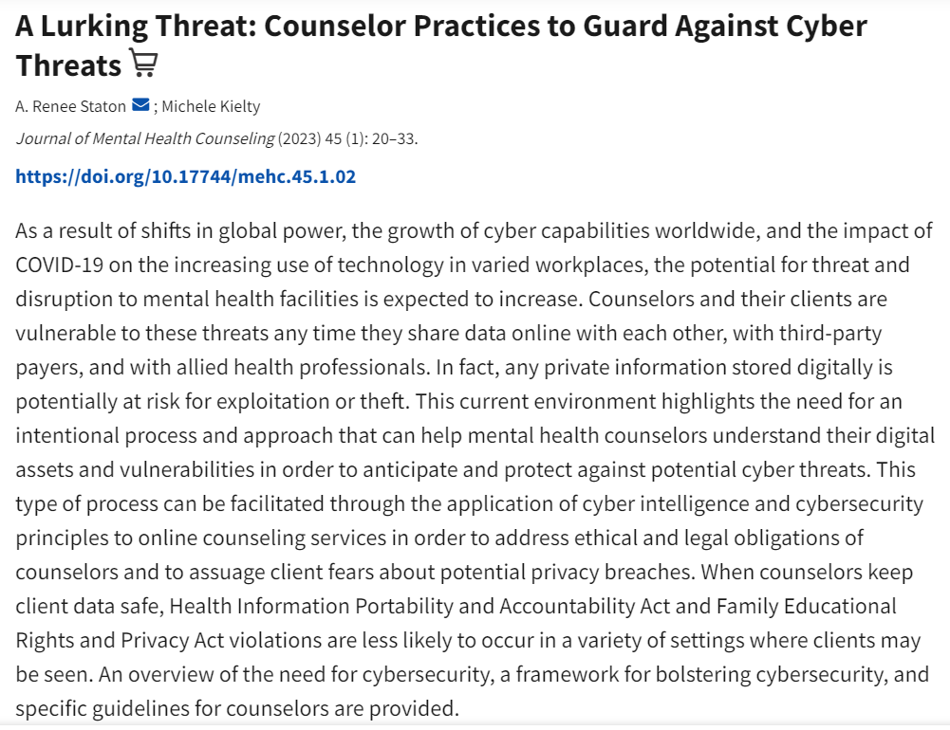
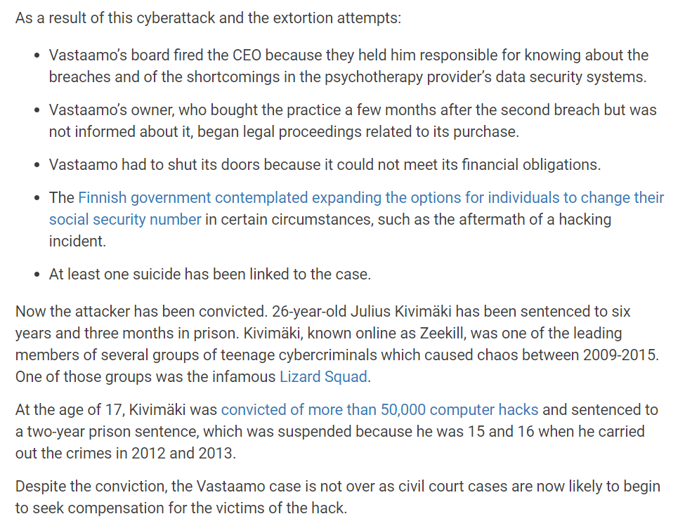
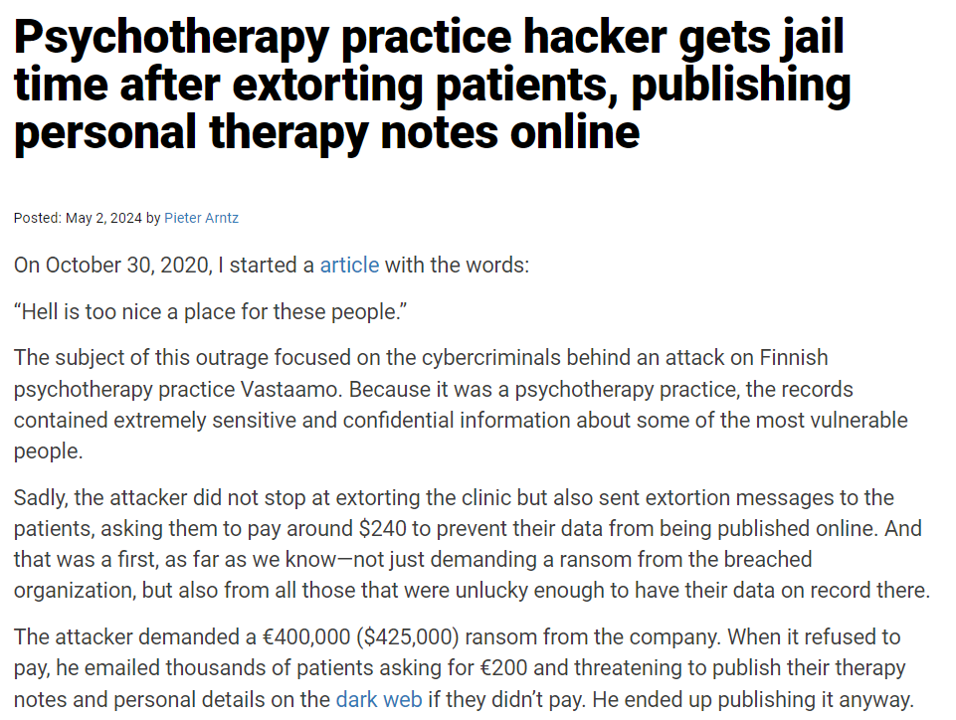

Slide 28
Βήμα 1: Αναγνωρίστε, χαρτογραφήστε και ιεραρχήστε το τοπίο απειλών της εφοδιαστικής αλυσίδας
Αξιολογήστε όλους τους πιθανούς κινδύνους. I
  Απόδοσητης εφοδιαστικής αλυσίδας
  βασικά στοιχεία με την απογραφή των προμηθευτών και την αξιολόγηση της στάσης ασφαλείας τους.
  Ομαδοποίηση προμηθευτών σε προφίλ κινδύνου
  Δώστε προτεραιότητα σε κάθε τρίτο μέρος με βάση το επίπεδο ευπάθειας, την πρόσβαση στα δεδομένα και τα συστήματά σας και τον αντίκτυπο στον οργανισμό σας
  Χρήση ερωτηματολογίων και επιτόπιων επισκέψεων για την αξιολόγηση της ασφάλειας της εφοδιαστικής αλυσίδας
  Προσδιορίστε τις πιο αδύναμες περιοχές στην αλυσίδα εφοδιασμού και συμπληρώστε αυτούς τους προμηθευτές ή ζητήστε τους να βελτιώσουν την ασφάλειά τους
  Αξιολογήστε την ασφάλεια των προϊόντων υλικού και λογισμικού που παρέχονται στον οργανισμό σας
  Προσδιορισμός των διαδικασιών στην εφοδιαστική αλυσίδα που αποτελούν απειλή για ευαίσθητα δεδομένα και συστήματα και καθορισμός κατάλληλων μέτρων ασφαλείας

Slide 29
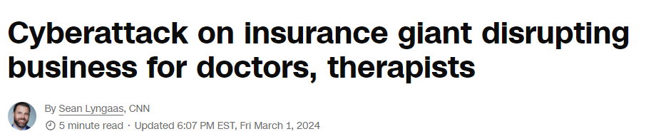
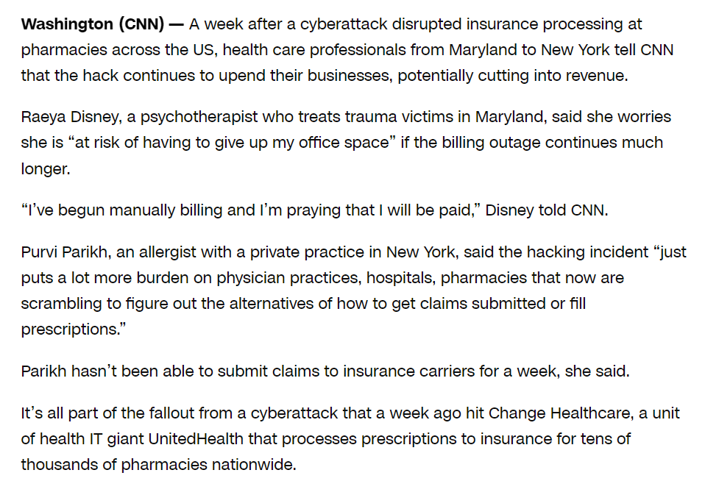
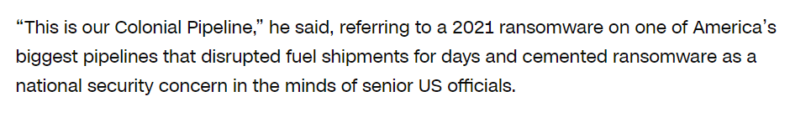

Slide 30

Η εφοδιαστική μου αλυσίδα
Υπηρεσίες Cloud
Ο υπολογιστής μου
Ασφάλιση

Slide 31
Βήμα 2: Δημιουργήστε μια πολύπλευρη στρατηγική ασφάλειας της εφοδιαστικής αλυσίδας
Οι επιθέσεις στην αλυσίδα εφοδιασμού μπορεί να έχουν διάφορους στόχους, όπως λύτρα, δολιοφθορά και κλοπή πνευματικής ιδιοκτησίας. Αυτές οι επιθέσεις μπορούν να λάβουν πολλές μορφές, όπως ενέσεις κακόβουλου κώδικα σε νόμιμο λογισμικό, πειρατεία ενημερώσεων λογισμικού και επιθέσεις σε τεχνολογίες πληροφορικής και επιχειρησιακές τεχνολογίες.
Οι επιθέσεις στην αλυσίδα εφοδιασμού μπορούν να εκμεταλλευτούν ευπάθειες σε:
  Η φυσική ροή των περιουσιακών στοιχείων — Συμπεριλαμβανομένων των διαδικασιών επεξεργασίας, συσκευασίας και διανομής.
  Η εικονική ροή δεδομένων ή λογισμικού — Όλες οι εικονικές ροές μεταξύ συνδεδεμένων συστημάτων και συσκευών.

Slide 32
Βήμα 3: Διαχείριση κινδύνου τελικού σημείου απομακρυσμένης εργασίας
Οι οργανισμοί εκτίθενται σε κινδύνους που προκαλούνται από τις μη εξουσιοδοτημένες συμπεριφορές των εργαζομένων των προμηθευτών τους.
Οι συνήθεις κίνδυνοι περιλαμβάνουν απώλεια ή κλοπή συσκευής, λήψη ευαίσθητων δεδομένων από υπαλλήλους χωρίς προστασία εκτός σύνδεσης ή εισαγωγή σκιωδών εφαρμογών πληροφορικής, keylogger, αρχείων και διαφόρων επίμονων απειλών.
Τα παραδοσιακά εργαλεία ασφαλείας, όπως τα εικονικά ιδιωτικά δίκτυα (VPN) και η υποδομή εικονικής επιφάνειας εργασίας (VDI), δεν μπορούν να προστατεύσουν αποτελεσματικά τους οργανισμούς και να μετριάσουν αυτές τις απειλές. Αυτά τα εργαλεία βασίζονται στους τελικούς χρήστες να ακολουθούν τις πολιτικές ασφαλείας πριν και μετά τη σύνδεσή τους σε ασφαλή δίκτυα. Οι οργανισμοί και οι ηγέτες της εφοδιαστικής αλυσίδας πρέπει να παρακολουθούν τον τρόπο με τον οποίο οι απομακρυσμένοι υπάλληλοι χρησιμοποιούν τις συσκευές τους για την προστασία της εφοδιαστικής αλυσίδας.

Slide 33
Βήμα 4: Συνεχής παρακολούθηση κινδύνων τρίτων
Προσδιορίστε τα πιο πολύτιμα εταιρικά περιουσιακά στοιχεία, έτσι ώστε ένα αποτελεσματικό πρόγραμμα να μπορεί να δώσει προτεραιότητα σε αυτά που πρέπει να υπερασπιστούν.
  Ιδιοκτησιακές πληροφορίες, πληροφορίες πελατών και πνευματική ιδιοκτησία,
Ο εντοπισμός των κινήτρων επίθεσης και των ευαίσθητων περιουσιακών στοιχείων μπορεί να βοηθήσει στον προσδιορισμό:
  Συστήματα και τομείς της εφοδιαστικής αλυσίδας που απαιτούν προστασία και πώς να ιεραρχήσετε τις επενδύσεις στον κυβερνοχώρο.
Η συνεχής προστασία της εφοδιαστικής αλυσίδας θα βοηθήσει στην αποκάλυψη αποδεικτικών στοιχείων δραστηριότητας που ήδη συμβαίνει, στην απόκτηση βαθιάς ορατότητας και στον εντοπισμό κενών στην ικανότητα του οργανισμού να εντοπίζει αυτές τις δραστηριότητες
Notes:
Pt"2: Μπορείτε να εφαρμόσετε διάφορα μέτρα, συμπεριλαμβανομένου του κυνηγιού απειλών, της κεντρικής συγκέντρωσης αρχείων καταγραφής και της ανάπτυξης αισθητήρων.

Slide 34
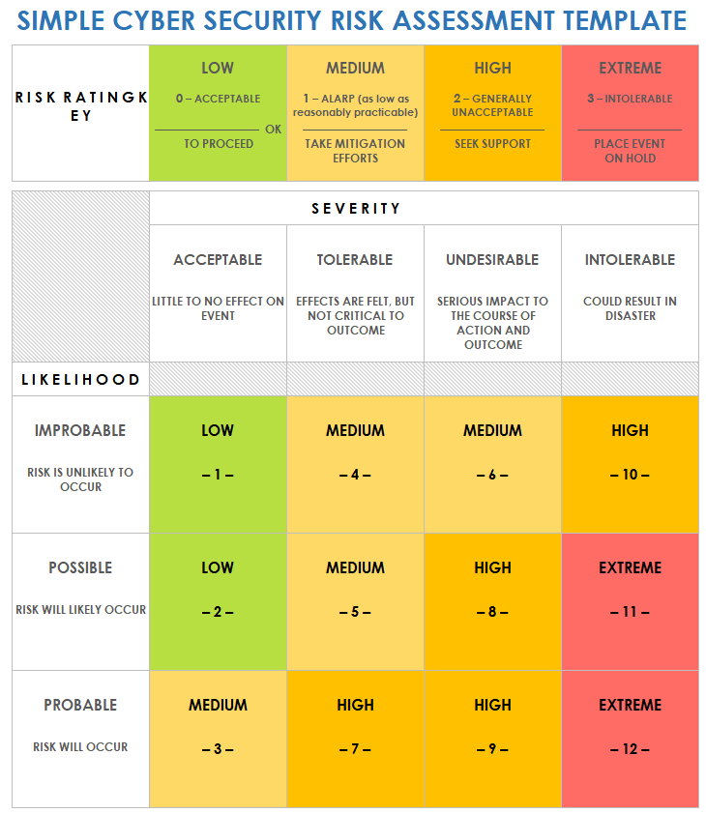
Αξιολόγηση κινδύνου

Slide 35
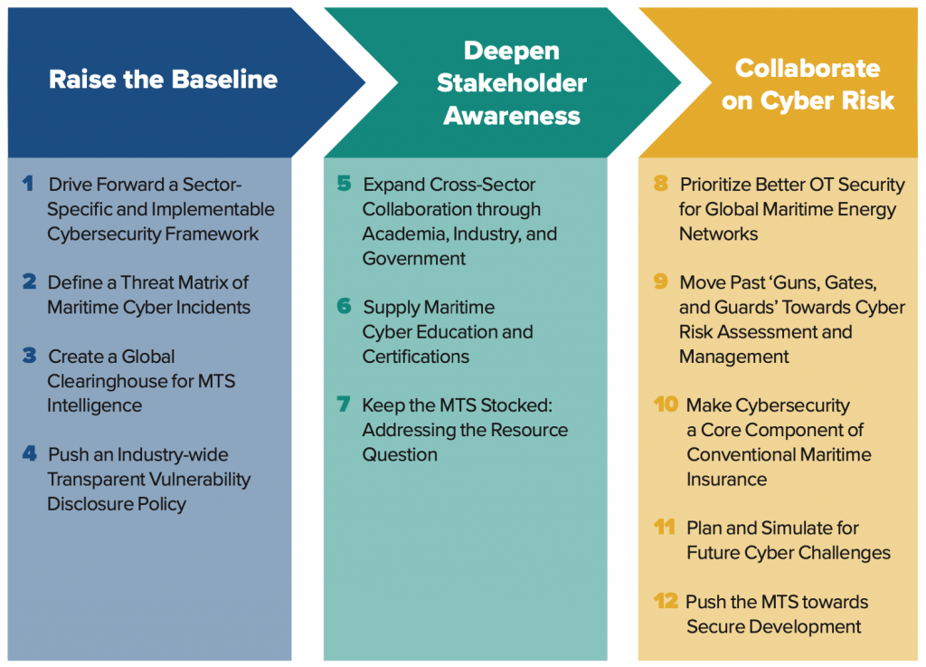
Στρατηγικές μετριασμού για MTS
Notes:
ωριμότητα και αποτελεσματικότητα των σύγχρονων προσεγγίσεων για την κυβερνοασφάλεια στον τομέα των = «Θαλάσσιες μεταφορές»

Slide 36
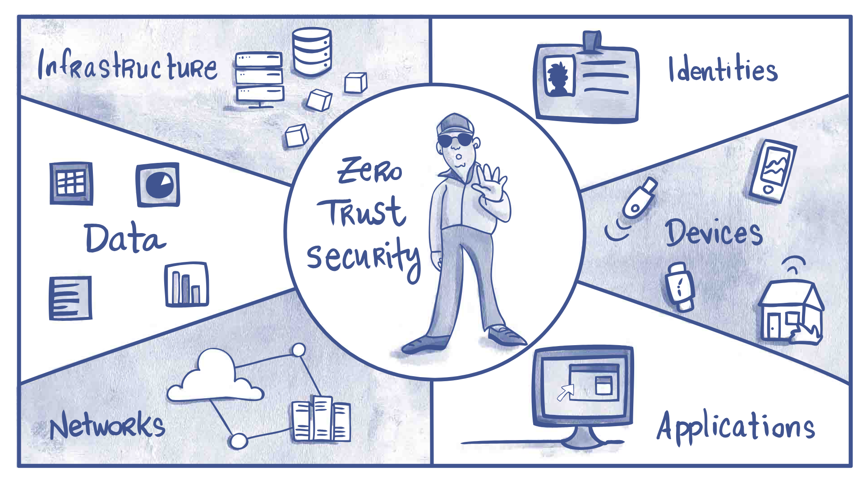
Βέλτιστες πρακτικές
Οι επιχειρήσεις ακολουθούν μια πολύπλευρη προσέγγιση για τον μετριασμό του κινδύνου και οι ορθές πρακτικές μπορούν να μειώσουν σημαντικά το άγχος για απειλές ασφαλείας.
Εκπαιδευτικά προγράμματα κυβερνοασφάλειας, μαζί με ενημερωμένο λογισμικό
Οι λύσεις διαχείρισης προνομιακής πρόσβασης, ο έλεγχος ταυτότητας πολλαπλών παραγόντων και η δυναμική δημιουργία αντιγράφων ασφαλείας δεδομένων είναι όλα βασικά στοιχεία μιας αποτελεσματικής στρατηγικής
Μηδενική εμπιστοσύνη (αρχιτεκτονική)

Slide 37
Έτσι
Οι άνθρωποι ως μέρος της εφοδιαστικής αλυσίδας
Εντός του οργανισμού
Εκτός του οργανισμού

Slide 38
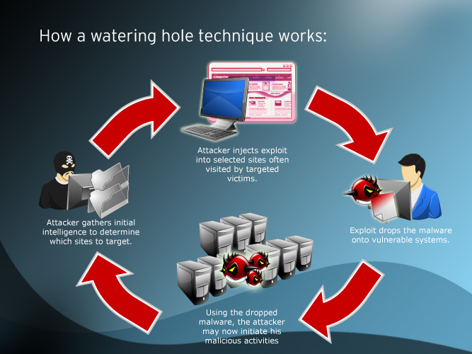
Ανάλυση προσωπικού κινδύνου
Στην κλίμακα 1-100 ποια είναι η αντιληπτή ευαλωτότητά σας στην κοινωνική μηχανική;
Πόσο σοβαρό θα είναι για εσάς;
Ουρά;
Ποτιστήρι;

Slide 39
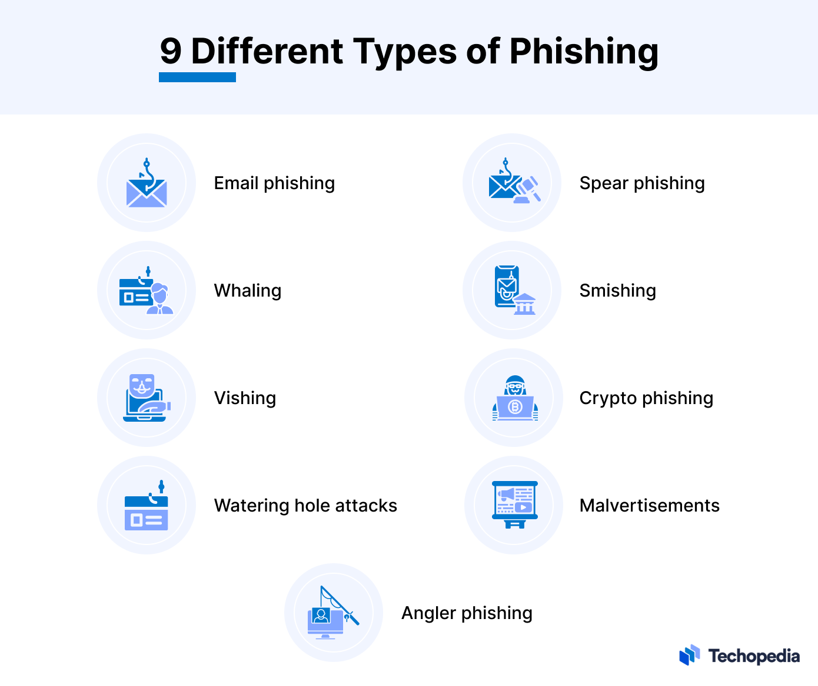
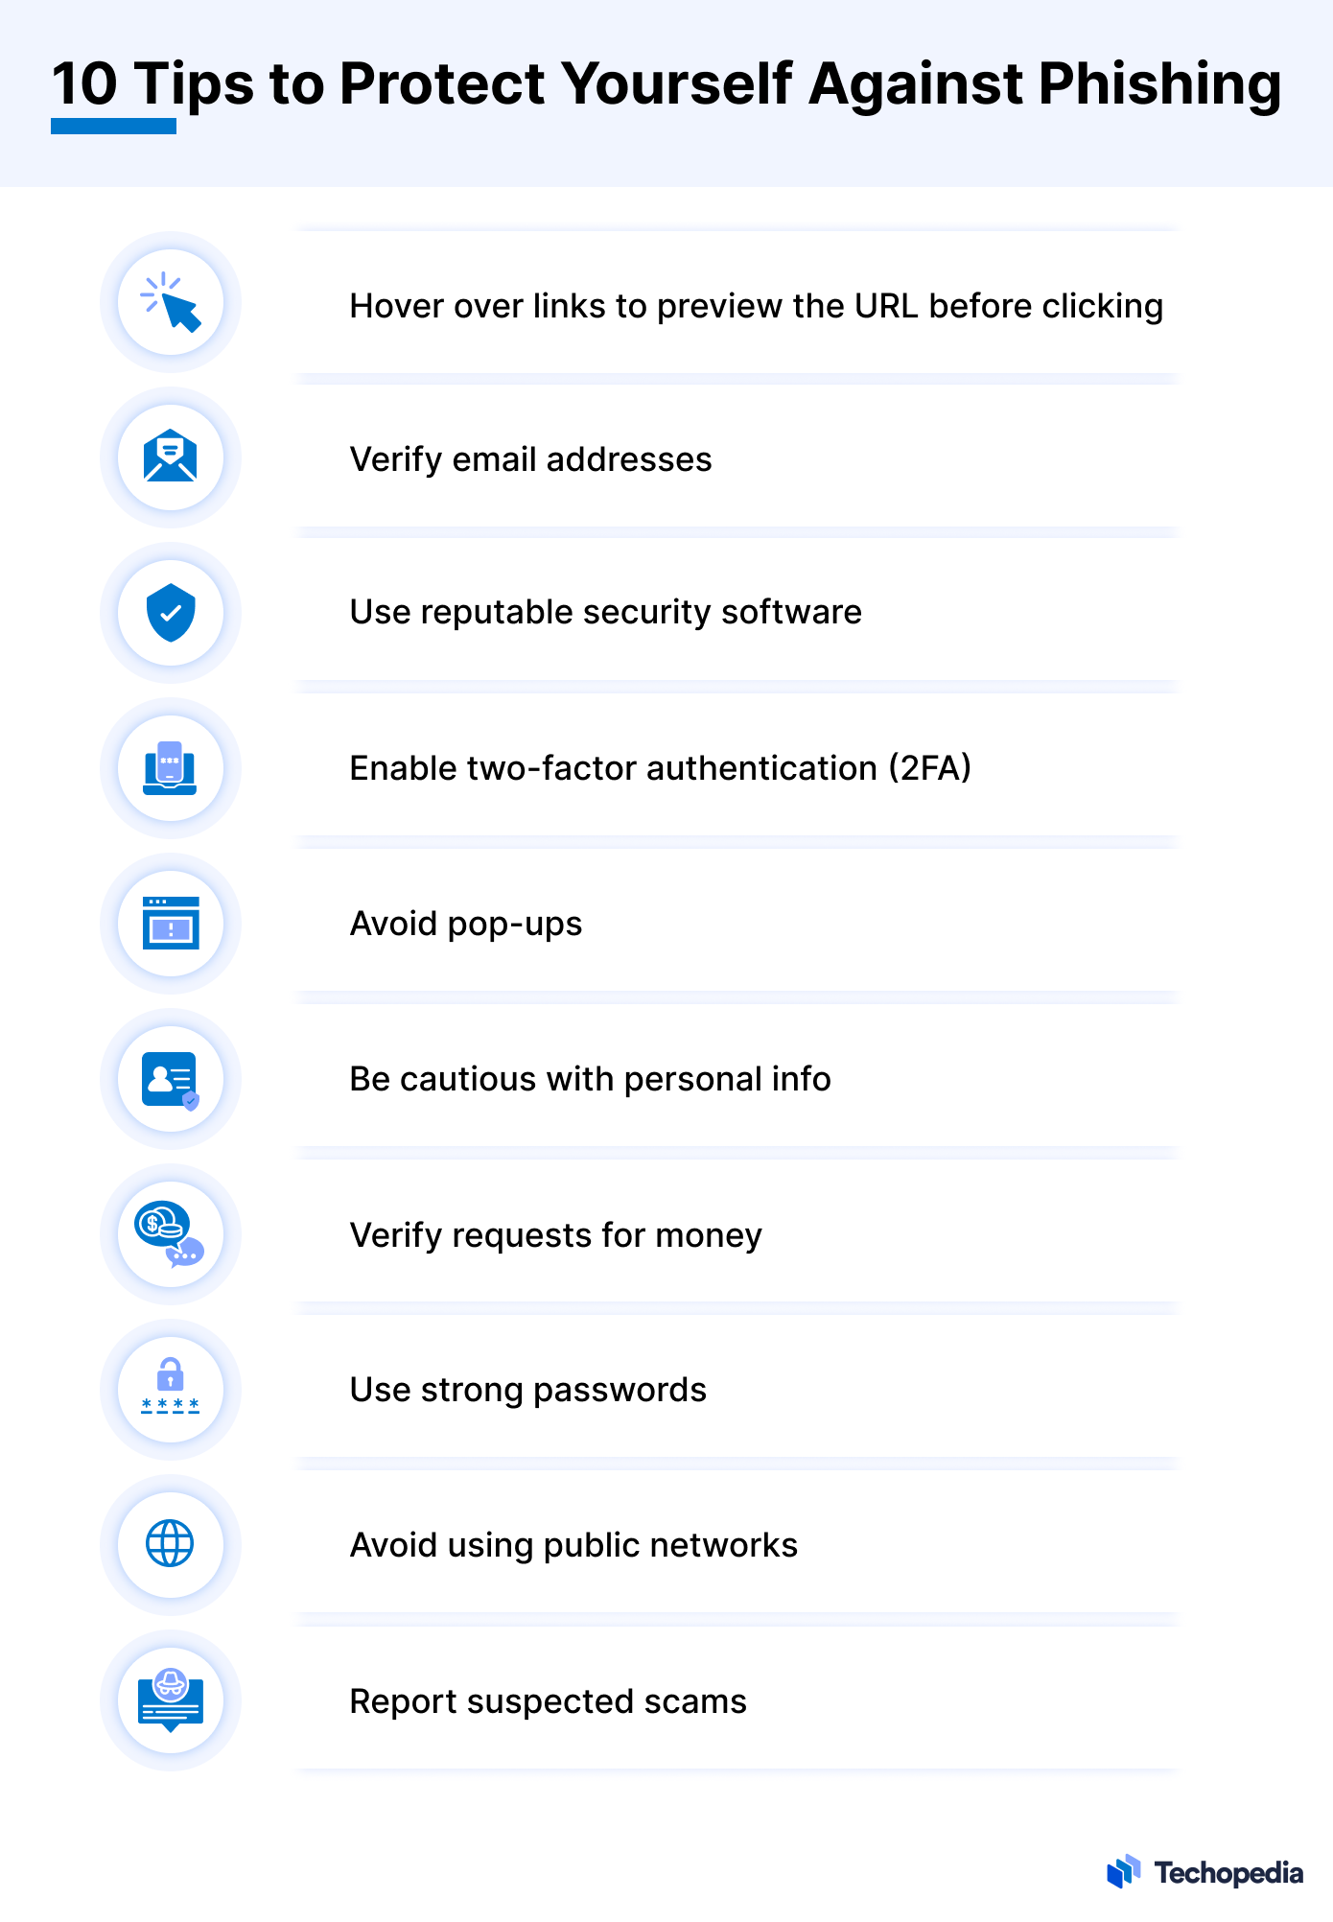
Notes:
Email Phishing: Ο πιο συνηθισμένος τύπος phishing, όπου οι εισβολείς στέλνουν μηνύματα ηλεκτρονικού ταχυδρομείου που μιμούνται νόμιμες πηγές, όπως τράπεζες ή κυβερνητικές υπηρεσίες, που περιέχουν συνδέσμους προς ψεύτικους ιστότοπους για κλοπή πληροφοριών.Generative AI στο phishing: Οι τεχνολογίες τεχνητής νοημοσύνης επιτρέπουν στους phishers να δημιουργούν πιο πειστικά μηνύματα ηλεκτρονικού ταχυδρομείου που φαίνονται νόμιμα, αυξάνοντας το ποσοστό επιτυχίας των απατών.Παραδείγματα απάτης ηλεκτρονικού ψαρέματος: Απάτη τιμολογίων: Μηνύματα ηλεκτρονικού ταχυδρομείου από ψεύτικες εταιρείες σχετικά με απλήρωτα τιμολόγια, που οδηγούν σε ψεύτικους ιστότοπους πληρωμών.
Απάτη επαναφοράς κωδικού πρόσβασης: Μηνύματα ηλεκτρονικού ταχυδρομείου από ψεύτικες εταιρείες για επαναφορά κωδικού πρόσβασης, που οδηγούν σε ψεύτικους ιστότοπους για τη λήψη νέων κωδικών πρόσβασης.
Απάτη τεχνικής υποστήριξης: Μηνύματα ηλεκτρονικού ταχυδρομείου από ψεύτικη τεχνική υποστήριξη που ζητούν να καλέσουν έναν αριθμό, οδηγώντας σε απάτες απομακρυσμένης πρόσβασης.
Spear Phishing: Στοχευμένες επιθέσεις με χρήση εξατομικευμένων μηνυμάτων ηλεκτρονικού ταχυδρομείου με βάση τα ενδιαφέροντα ή την εργασία του θύματος, καθιστώντας την απάτη πιο πιστευτή.Φαλαινοθηρία: Μια μορφή spear phishing που στοχεύει στελέχη υψηλού προφίλ με στόχο την οικονομική απώλεια ή την παραβίαση δεδομένων.Smishing: Phishing μέσω SMS, αποστολή μηνυμάτων κειμένου με συνδέσμους σε ψεύτικους ιστότοπους για κλοπή προσωπικών πληροφοριών.Vishing: Απάτες τηλεφωνικών κλήσεων που υποδύονται νόμιμες εταιρείες για την εξαγωγή προσωπικών πληροφοριών ή χρημάτων.Crypto Phishing: Στόχευση χρηστών κρυπτονομισμάτων με ψεύτικες ειδοποιήσεις ή δώρα για κλοπή διαπιστευτηρίων σύνδεσης ή χρημάτων.
Επιθέσεις Watering Hole: Παραβίαση ιστότοπων στους οποίους συχνάζει μια ομάδα-στόχος για να μολύνουν τις συσκευές τους ή να κλέψουν διαπιστευτήρια.
Κακόβουλες διαφημίσεις: Χρήση κακόβουλων διαφημίσεων σε νόμιμους ιστότοπους για ανακατεύθυνση των χρηστών σε σελίδες ηλεκτρονικού ψαρέματος ή μολυσμένες με κακόβουλο λογισμικό.
Ψαράς Phishing: Χρήση μέσων κοινωνικής δικτύωσης για πλαστοπροσωπία λογαριασμών εξυπηρέτησης πελατών ή προσφορά πλαστών δώρων για να κατευθύνετε τα θύματα σε ιστότοπους ηλεκτρονικού ψαρέματος.
Ψυχολογικές στρατηγικές στο phishing: Εκμετάλλευση της ανθρώπινης ψυχολογίας, όπως η επείγουσα ανάγκη, ο φόβος, η περιέργεια και η εξουσία, για να παρακινηθούν τα θύματα να προβούν στις επιθυμητές ενέργειες.Τεχνικές τεχνικές στο phishing: Χρήση πλαστογράφησης email, χειραγώγησης συνδέσμων, πλαστογράφησης τομέα και άλλων τεχνικών μέσων για να γίνουν πιο αποτελεσματικές οι επιθέσεις phishing.
Πρόληψη επιθέσεων phishing: Περιλαμβάνει την προσοχή με τα συνημμένα email και τους συνδέσμους, την επικύρωση διευθύνσεων URL, τη χρήση ισχυρών κωδικών πρόσβασης και ελέγχου ταυτότητας δύο παραγόντων και την ενημέρωση με εργαλεία ασφαλείας.Ψυχολογικές στρατηγικές που χρησιμοποιούνται στο phishing
Οι στρατηγικές phishing για να κάνουν ένα θύμα να πραγματοποιήσει μια συγκεκριμένη ενέργεια για λογαριασμό του εισβολέα συχνά εκμεταλλεύονται την ανθρώπινη ψυχολογία. Μεταμφιεσμένος σε αξιόπιστες οντότητες, δημιουργώντας μια αίσθηση επείγοντος ή κάνοντας έκκληση στην επιθυμία των θυμάτων να βοηθήσουν ή να γίνουν μέλη μιας ομάδας, ένας εισβολέας μπορεί να προκαλέσει παρορμητικές απαντήσεις.
Ενώ οι τεχνικές τακτικές όπως η πλαστογράφηση email, η μίμηση τομέα ή η παράδοση κακόβουλου λογισμικού είναι κρίσιμα στοιχεία, είναι η ψυχολογική χειραγώγηση που συχνά καθορίζει την επιτυχία. Κατά ειρωνικό τρόπο, οι περισσότερες από τις στρατηγικές που χρησιμοποιούν οι phishers είναι γνωστές τεχνικές μάρκετινγκ.
Οι ψυχολογικές στρατηγικές που χρησιμοποιούνται για την πραγματοποίηση επιτυχημένων επιθέσεων περιλαμβάνουν:
Δημιουργία αίσθησης επείγοντος: Οι phishers συχνά σχεδιάζουν την επικοινωνία τους ώστε να έχουν την αίσθηση του επείγοντος. Οι άνθρωποι τείνουν να δίνουν προτεραιότητα σε επείγοντα θέματα και είναι πιο πιθανό να ενεργήσουν παρορμητικά όταν αντιλαμβάνονται μια απειλή ευαίσθητη στο χρόνο.
Εμπνέοντας φόβο: Η επικοινωνία του εισβολέα θα ισχυριστεί ότι ο λογαριασμός του θύματος θα ανασταλεί ή θα ληφθούν νομικά μέτρα εκτός εάν ενεργήσει αμέσως. Τα φοβισμένα άτομα είναι πιο πιθανό να αντιδράσουν παρορμητικά.
Εμπνέοντας την περιέργεια: Η επικοινωνία του εισβολέα έχει σχεδιαστεί για να κεντρίσει την περιέργεια του θύματος παρέχοντας λανθασμένες πληροφορίες ή δελεαστικές λεπτομέρειες που θα το παρακινήσουν να κάνει κλικ σε έναν σύνδεσμο ή να ανοίξει ένα συνημμένο για να μάθει περισσότερα.
Έκκληση στην Αρχή: Η επικοινωνία του phisher φαίνεται να προέρχεται από μια αυθεντία όπως ένας Διευθύνων Σύμβουλος, ένας διαχειριστής πληροφορικής ή ένας κυβερνητικός αξιωματούχος.
Έκκληση στην εξοικείωση: Ο εισβολέας χρησιμοποιεί την εμπιστοσύνη του θύματος σε μια γνωστή επωνυμία, οργανισμό ή άτομο για να δημιουργήσει μια ψευδή αίσθηση ασφάλειας.
Δημιουργία αίσθησης σπανιότητας: Ο εισβολέας δημιουργεί την αντίληψη της αποκλειστικότητας ή της περιορισμένης διαθεσιμότητας για να παρακινήσει τα θύματα να αναλάβουν δράση γρήγορα.
Εμπνέοντας ενοχή: Η επικοινωνία του επιτιθέμενου έχει σχεδιαστεί για να κάνει το θύμα να αισθάνεται ένοχο ή να ντρέπεται που δεν συμμορφώνεται με ένα αίτημα, ισχυριζόμενος ότι η επικοινωνία δεν είναι η πρώτη που αποστέλλεται.
Χρήση αποδείξεων κοινωνικής δικτύωσης: Ο εισβολέας παρέχει ψεύτικες μαρτυρίες, εγκρίσεις ή αναφορές για να κάνει το αίτημα να φαίνεται αξιόπιστο και κοινωνικά επικυρωμένο.
Ενθάρρυνση της αμοιβαιότητας: Ο επιτιθέμενος προσφέρει κάτι που έχει αντιληπτή αξία στο θύμα (όπως έκπτωση ή δωρεάν) σε αντάλλαγμα για τη λήψη μιας επιθυμητής ενέργειας.
Έκκληση στο παρελθόν: Η επικοινωνία του εισβολέα περιέχει ένα αίτημα που συνάδει με μια προηγούμενη ενέργεια με την οποία είναι εξοικειωμένο το θύμα.
Έκκληση στη φιλία: Η επικοινωνία του επιτιθέμενου μιμείται στενά το στυλ γραφής ενός συναδέλφου ή φίλου προκειμένου να μειώσει την επιφυλακή του θύματος.
Εμπνέοντας συμπάθεια: Η επικοινωνία του επιτιθέμενου έχει σχεδιαστεί για να αξιοποιήσει την αίσθηση συμπάθειας και την επιθυμία του θύματος να βοηθήσει τον επιτιθέμενο να βγει από μια εμπλοκή.
Χρήση FOMO (Fear of Missing Out): Η επικοινωνία του εισβολέα εκμεταλλεύεται τον φόβο του θύματος να χάσει μια ευκαιρία ή ένα γεγονός. Συνήθως, ο απατεώνας θα ισχυριστεί ότι απαιτείται άμεση δράση για να συμμετάσχει.
Έκκληση σε προκαταλήψεις εντός ομάδας: Η επικοινωνία του εισβολέα έχει σχεδιαστεί για να εμπνέει την αίσθηση ότι ανήκει σε μια κοινωνική ομάδα ή «ομάδα» με την οποία είναι εξοικειωμένο το θύμα. Ο phisher θα δημιουργήσει μηνύματα ηλεκτρονικού ψαρέματος ή μηνύματα που φαίνεται να προέρχονται από πηγές που μοιράζονται μια κοινή ταυτότητα ή χαρακτηριστικό με τον στόχο.
Τεχνικές τεχνικές που χρησιμοποιούνται στο phishing
Οι παραπάνω ψυχολογικές στρατηγικές, όταν συνδυάζονται με τις παρακάτω τεχνικές τακτικές, είναι αυτές που κάνουν τις επιθέσεις phishing τόσο αποτελεσματικές. Όταν οι παραλήπτες ενεργούν με ψυχολογικά ερεθίσματα, συχνά πέφτουν θύματα των τεχνικών παγίδων που κρύβονται στα μηνύματα ηλεκτρονικού ψαρέματος, στις τηλεφωνικές κλήσεις και στα μηνύματα κειμένου SMS. (Σημείωση του συντάκτη: Οι επιτιθέμενοι που δεν διαθέτουν τις απαραίτητες τεχνικές δεξιότητες για να πραγματοποιήσουν μια επίθεση μπορούν να αγοράσουν κιτ phishing στον σκοτεινό ιστό.)
Οι τεχνικές τακτικές που χρησιμοποιούνται συνήθως σε επιθέσεις phishing περιλαμβάνουν:
Πλαστογράφηση email: Ο εισβολέας χειρίζεται τις κεφαλίδες email ώστε να φαίνεται ότι προέρχονται από αξιόπιστη πηγή. Η πλαστογράφηση email διευκολύνεται από αδυναμίες στο τυπικό πρωτόκολλο για την αποστολή email, το Simple Mail Transfer Protocol (SMTP). Το SMTP δεν απαιτεί από τους αποστολείς email να επαληθεύουν την ακρίβεια της διεύθυνσης "Από" που παρέχουν, γεγονός που καθιστά σχετικά εύκολο για τους εισβολείς να πλαστογραφήσουν αυτές τις πληροφορίες.
Χειρισμός συνδέσμων: Ο εισβολέας χρησιμοποιεί ψεύτικους συνδέσμους σε μηνύματα ηλεκτρονικού ταχυδρομείου για να κατευθύνει τα θύματα σε κακόβουλους ιστότοπους. Οι εισβολείς συχνά ενσωματώνουν ψεύτικες διευθύνσεις URL με νόμιμους υποτομείς για να παρακάμψουν τα φίλτρα URL.
Πλαστογράφηση τομέα: Ο εισβολέας αγοράζει ονόματα τομέα που φαίνονται νόμιμα επειδή μοιάζουν πολύ με νόμιμα και γνωστά ονόματα τομέα.
Εξαγορά υποτομέα: Ο εισβολέας εντοπίζει τους ευάλωτους υποτομείς ενός οργανισμού και αναλαμβάνει τον έλεγχό τους για να φιλοξενήσει ιστότοπους phishing.
Επιθέσεις που βασίζονται σε συνημμένα: Ο εισβολέας στέλνει μηνύματα ηλεκτρονικού ψαρέματος με συνημμένα που περιέχουν μακροεντολές ή σενάρια που εκτελούν κακόβουλο κώδικα. Τα μηνύματα ηλεκτρονικού ταχυδρομείου χρησιμοποιούν συνήθως τακτικές κοινωνικής μηχανικής που έχουν σχεδιαστεί για να πείσουν τον παραλήπτη να ενεργοποιήσει τις οδηγίες μακροεντολών ή τα κακόβουλα σενάρια μέσα στο συνημμένο.
Κακόβουλες ανακατευθύνσεις: Ο εισβολέας χρησιμοποιεί κρυφά iframes ή JavaScript για να ανακατευθύνει τα θύματα από νόμιμους ιστότοπους σε σελίδες phishing.
Λήψεις Drive-By: Ο εισβολέας εκμεταλλεύεται ευπάθειες στο πρόγραμμα περιήγησης ή στο λογισμικό του θύματος για λήψη και εγκατάσταση κακόβουλου λογισμικού χωρίς να το γνωρίζει το θύμα.
Τεχνικές συσκότισης: Ο εισβολέας χρησιμοποιεί τεχνικές κωδικοποίησης ή συσκότισης για να κρύψει κακόβουλο κώδικα μέσα σε μηνύματα ηλεκτρονικού ταχυδρομείου ή ιστότοπους.
Δυναμική φόρτωση περιεχομένου: Ο εισβολέας χρησιμοποιεί μια υπηρεσία web ή ένα πλαίσιο JavaScript, όπως το React ή το Angular, για να δημιουργήσει δυναμικό περιεχόμενο που δεν είναι ενσωματωμένο στον κώδικα του ιστότοπου. Το δυναμικό περιεχόμενο που δημιουργείται εν κινήσει δεν μπορεί να ανιχνευθεί με στατική ανάλυση.
Επιθέσεις που βασίζονται σε JavaScript: Ο εισβολέας εισάγει κακόβουλο κώδικα JavaScript σε μηνύματα ηλεκτρονικού ταχυδρομείου ή σε παραβιασμένους ιστότοπους για να παραδώσει κακόβουλο λογισμικό που επιτρέπει μια επίθεση ransomware.
Επιθέσεις Man-in-the-Middle (MitM): Ο εισβολέας υποκλέπτει την επικοινωνία μεταξύ του θύματος και ενός νόμιμου ιστότοπου για να συλλάβει ευαίσθητα δεδομένα.
Εξαγωγή δεδομένων: Ο εισβολέας στέλνει δεδομένα που έχουν κλαπεί από τις συσκευές των θυμάτων σε έναν διακομιστή που ελέγχει ο εισβολέας, ώστε οι πληροφορίες να μπορούν να χρησιμοποιηθούν αργότερα.
Συγκομιδή διαπιστευτηρίων: Ο εισβολέας δημιουργεί ψεύτικες σελίδες σύνδεσης για δημοφιλείς υπηρεσίες για να καταγράψει ονόματα χρήστη, κωδικούς πρόσβασης και άλλα διαπιστευτήρια.
Παραβίαση συνεδρίας: Ο εισβολέας κλέβει ενεργά cookie ή διακριτικά περιόδου λειτουργίας για να πλαστοπροσωπήσει έναν χρήστη και να αποκτήσει μη εξουσιοδοτημένη πρόσβαση στους λογαριασμούς του.
Tabnabbing: Ο εισβολέας εκμεταλλεύεται την εμπιστοσύνη του χρήστη στις καρτέλες του προγράμματος περιήγησης αντικαθιστώντας τις ανενεργές καρτέλες με σελίδες phishing.
Ομόγραφες επιθέσεις: Ο εισβολέας χρησιμοποιεί χαρακτήρες Unicode που μοιάζουν με λατινικούς χαρακτήρες σε ονόματα τομέα για να εξαπατήσει τα θύματα.
Παραπλάνηση περιεχομένου: Ο εισβολέας χειρίζεται περιεχόμενο ιστού σε έναν παραβιασμένο ιστότοπο για να εξαπατήσει τους επισκέπτες να συμμετάσχουν σε ενέργειες που ωφελούν τον εισβολέα.
Προώθηση email: Ο εισβολέας ρυθμίζει φίλτρα email (κανόνες) σε παραβιασμένους λογαριασμούς email που θα προωθούν αυτόματα ευαίσθητα μηνύματα που περιέχουν πληροφορίες λογαριασμού στον εισβολέα.
Πλαστογράφηση DNS: Ο εισβολέας χειρίζεται τις εγγραφές DNS για να ανακατευθύνει τους χρήστες σε ψεύτικους ιστότοπους όταν εισάγουν νόμιμες διευθύνσεις URL.
Cross-Site Scripting (XSS): Ο εισβολέας εισάγει ένα κακόβουλο σενάριο στον κώδικα μιας ιστοσελίδας που θα εκτελέσει μια ενέργεια για λογαριασμό του εισβολέα. Το XSS μπορεί να χρησιμοποιηθεί για την κλοπή cookies περιόδου λειτουργίας, τα οποία μπορεί να περιέχουν διαπιστευτήρια σύνδεσης ή άλλες ευαίσθητες πληροφορίες που επιτρέπουν στον εισβολέα να υποδυθεί το θύμα.
Πλαστοπροσωπία επωνυμίας: Ο εισβολέας ζητά ευαίσθητες πληροφορίες από το θύμα αξιοποιώντας την εμπιστοσύνη που έχει σε μια συγκεκριμένη επωνυμία.
Έγχυση SQL: Ο εισβολέας εισάγει ειδικά κατασκευασμένο κώδικα SQL στα πεδία εισαγωγής ενός ιστότοπου για να αποκτήσει μη εξουσιοδοτημένη πρόσβαση σε βάσεις δεδομένων που χρησιμοποιεί ο ιστότοπος. Ενώ η έγχυση SQL συνδέεται συχνότερα με παραβιάσεις δεδομένων και επιθέσεις εφαρμογών ιστού, μπορεί να χρησιμοποιηθεί σε επιθέσεις phishing για τη συλλογή πληροφοριών ή την παράδοση κακόβουλων ωφέλιμων φορτίων.
Πώς να αποτρέψετε επιθέσεις phishing
Με τις ευαίσθητες πληροφορίες που λαμβάνονται από μια επιτυχημένη απάτη phishing, οι εγκληματίες μπορούν να προκαλέσουν ζημιά στο οικονομικό ιστορικό, την προσωπική φήμη και την επαγγελματική φήμη των θυμάτων τους που μπορεί να χρειαστούν χρόνια για να αποκαλυφθούν. Ο συνδυασμός ψυχολογικών και τεχνικών στοιχείων στις επιθέσεις phishing ενισχύει την αποτελεσματικότητά τους και υπογραμμίζει τη σημασία της εκπαίδευσης στον κυβερνοχώρο και της ισχυρής άμυνας για την αντιμετώπιση αυτών των απειλών.
Συνιστώνται οι ακόλουθες προφυλάξεις ασφαλείας για την αποτροπή επιτυχών επιθέσεων phishing:
Μην ανοίγετε ποτέ συνημμένα email που δεν αναμένονται.
Ποτέ μην κάνετε κλικ σε συνδέσμους email που ζητούν προσωπικά στοιχεία.
Επικυρώστε μια διεύθυνση URL πριν κάνετε κλικ σε αυτήν, τοποθετώντας τον κέρσορα του ποντικιού πάνω από τον σύνδεσμο για να εμφανιστεί η πραγματική διεύθυνση URL στην οποία οδηγεί. Οι διευθύνσεις URL πρέπει να ταιριάζουν.
Ποτέ μην κάνετε κλικ σε συνδέσμους που ξεκινούν με HTTP αντί για HTTPS.
Να είστε καχύποπτοι για όλες τις τηλεφωνικές κλήσεις που ζητούν στοιχεία προσωπικής ταυτοποίησης (PII) ή τις μεταφορές χρημάτων από έναν λογαριασμό σε άλλο.
Μην απαντάτε σε κλήσεις κινητών τηλεφώνων από άγνωστους αριθμούς.
Εάν κάποιος τηλεφωνήσει ισχυριζόμενος ότι προέρχεται από κρατική υπηρεσία ή νόμιμη εταιρεία, κλείστε το τηλέφωνο και καλέστε τον αριθμό στον επίσημο ιστότοπο αυτής της υπηρεσίας ή εταιρείας.
Ποτέ μην δίνετε αριθμούς πιστωτικών καρτών μέσω τηλεφώνου.
Να επιτρέπονται πάντα ενημερώσεις για προγράμματα περιήγησης ιστού, λειτουργικά συστήματα και εφαρμογές λογισμικού που εκτελούνται τοπικά σε συσκευές προσβάσιμες στο Διαδίκτυο.
Χρησιμοποιήστε ενημερωμένα εργαλεία ασφάλειας υπολογιστών, όπως λογισμικό προστασίας από ιούς και τείχη προστασίας επόμενης γενιάς.
Επαληθεύστε τον αριθμό τηλεφώνου ενός ιστότοπου πριν πραγματοποιήσετε οποιεσδήποτε κλήσεις στον αριθμό τηλεφώνου που παρέχεται σε ένα email.
Χρησιμοποιήστε ισχυρούς κωδικούς πρόσβασης και έλεγχο ταυτότητας δύο παραγόντων (2FA) για όλους τους διαδικτυακούς λογαριασμούς.
Αναφέρετε ύποπτες απάτες στην εταιρεία που υποδύεται ο phisher, καθώς και σε κυβερνητικές αρχές όπως η Ομοσπονδιακή Επιτροπή Εμπορίου (FTC).

Slide 40
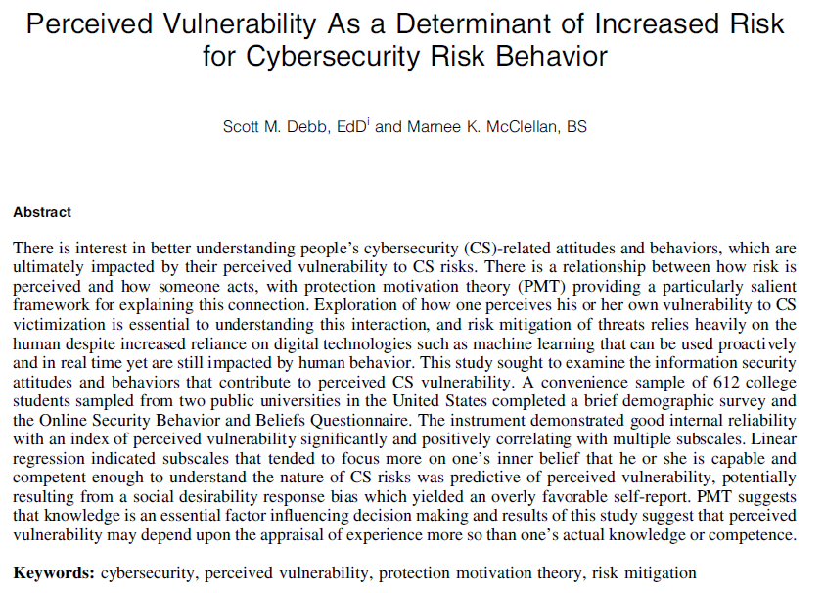
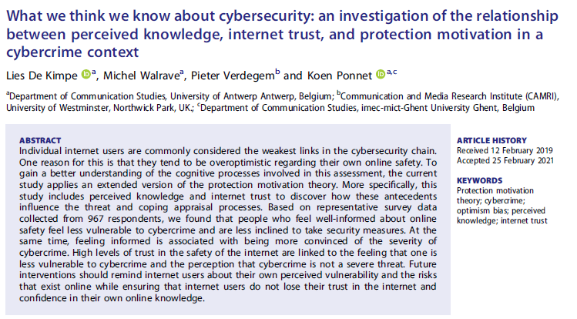

Slide 41



Slide 42
Η εφοδιαστική μου αλυσίδα
Υπηρεσίες Cloud
Ο υπολογιστής μου
Ασφάλιση

Slide 43
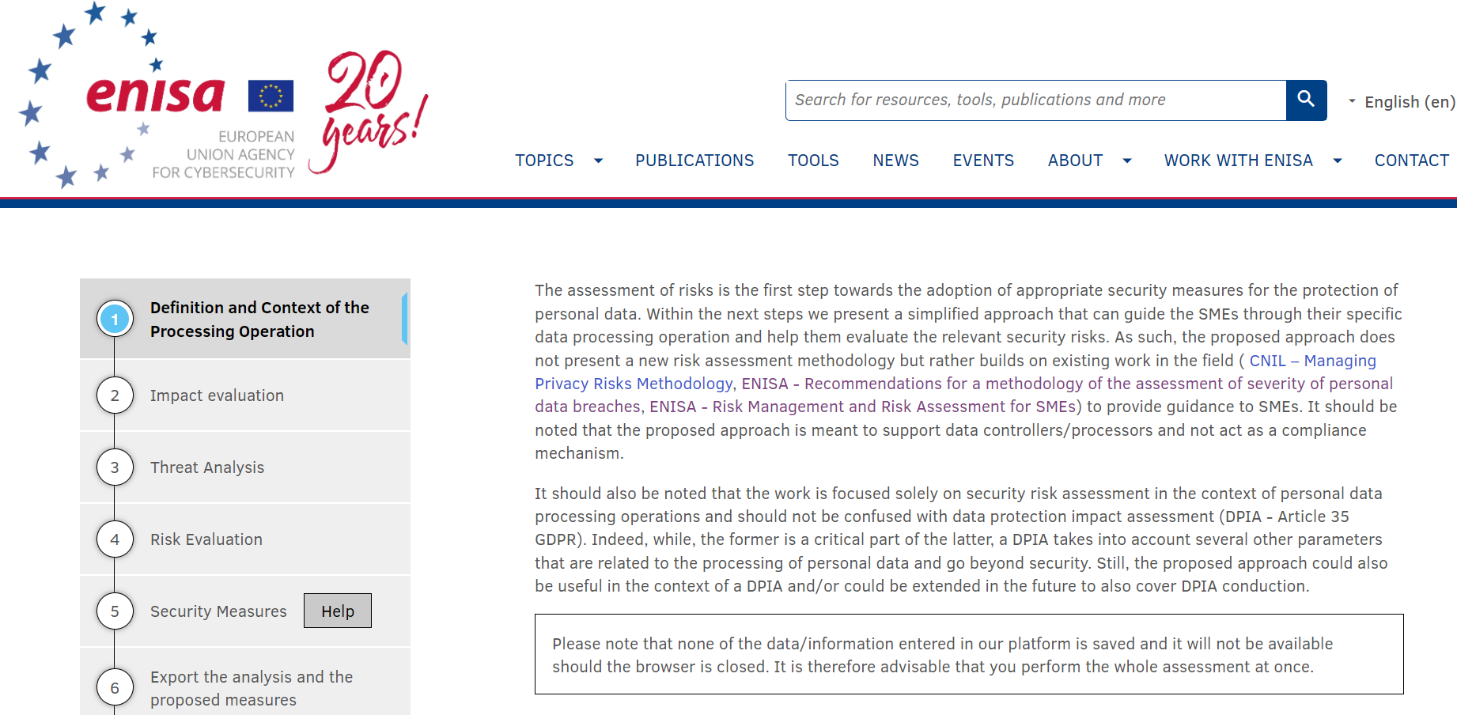
Εργαλείο ENISA
https://www.enisa.europa.eu/risk-level-tool/risk

Slide 44
Τμήμα V
Πολιτική ασφαλείας και διαδικασίες για την προστασία των προσωπικών δεδομένων
Ρόλοι και αρμοδιότητες
Πολιτική ελέγχου πρόσβασης
Διαχείριση πόρων/περιουσιακών στοιχείων
Διαχείριση αλλαγών
Εκτελούντες την επεξεργασία δεδομένων
Χειρισμός περιστατικών / Παραβιάσεις προσωπικών δεδομένων
Επιχειρησιακή συνέχεια
Εμπιστευτικότητα του προσωπικού
Εκπαίδευση
Έλεγχος πρόσβασης και έλεγχος ταυτότητας
Εκπαίδευση
Έλεγχος πρόσβασης και έλεγχος ταυτότητας
Καταγραφή και παρακολούθηση
Ασφάλεια βάσης δεδομένων διακομιστή
Ασφάλεια σταθμού εργασίας
Ασφάλεια δικτύων/επικοινωνιών
Αντίγραφα ασφαλείας
Ασφάλεια κύκλου ζωής εφαρμογών
Διαγραφή/απόρριψη δεδομένων
Φυσική ασφάλεια

Slide 45

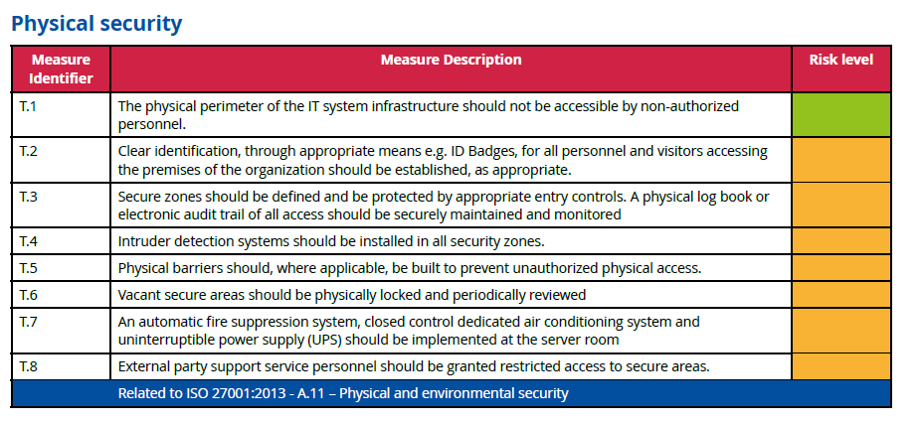
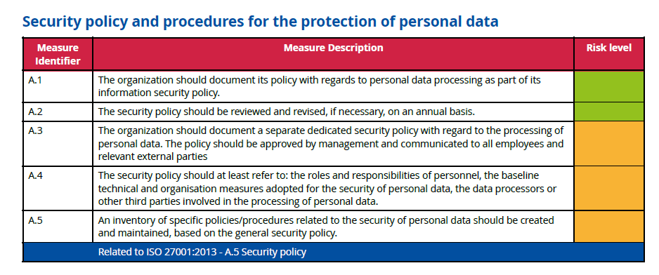
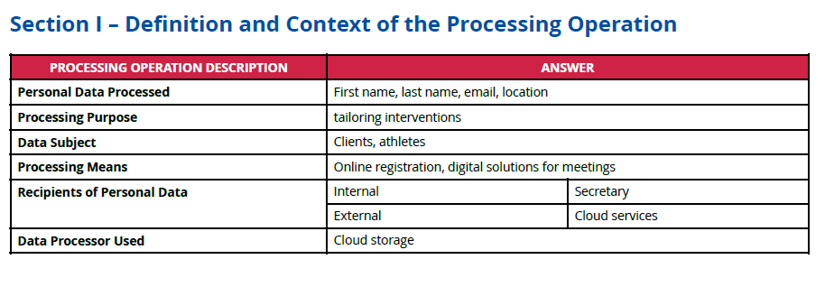
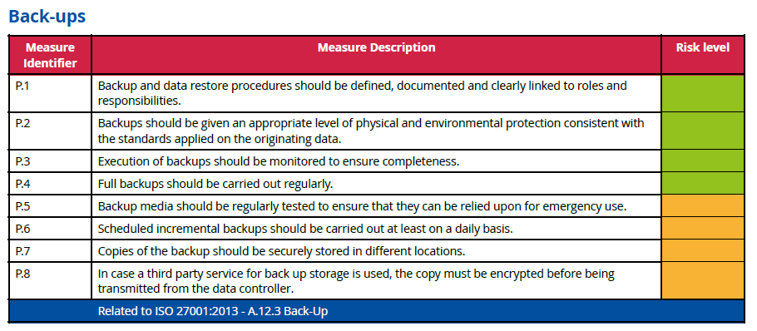
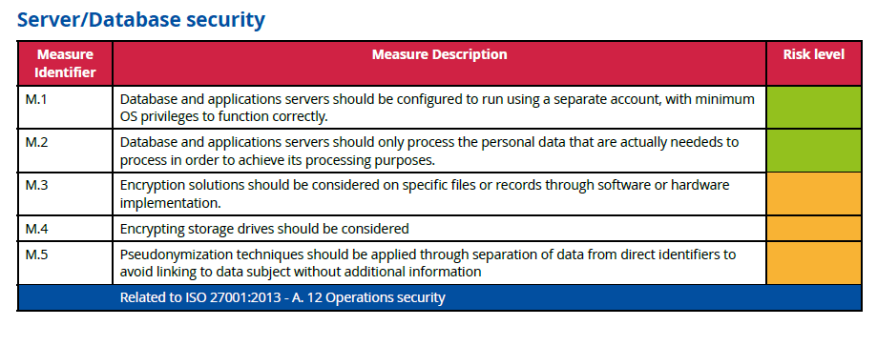
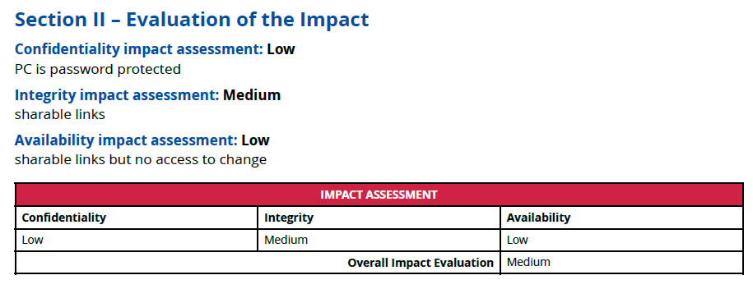
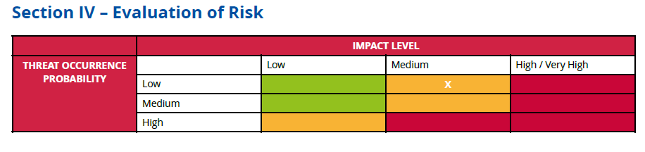

Slide 46
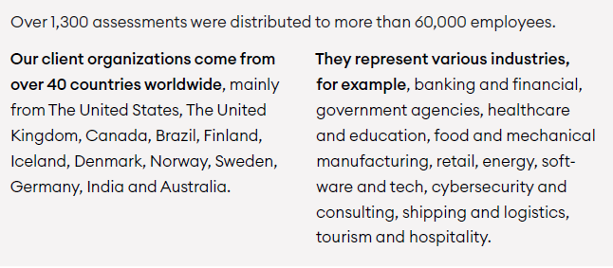
Ενημέρωση 2023

Slide 47







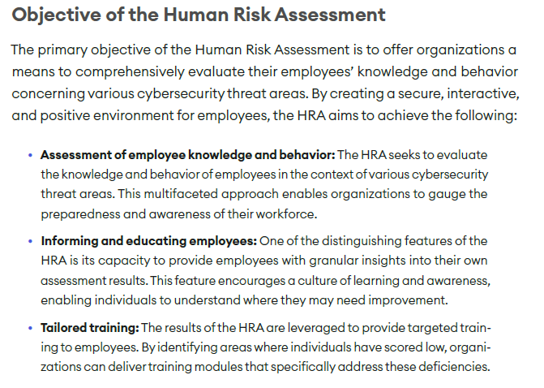
Είμαστε ευάλωτοι (AwareGo 2023)

Slide 48


Ενημέρωση 2023

Slide 49
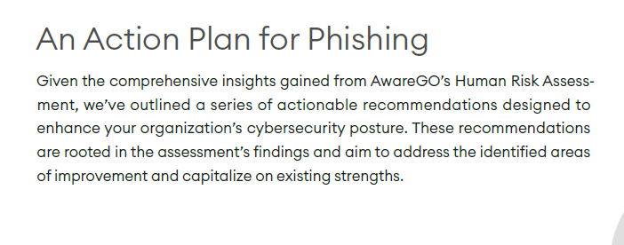
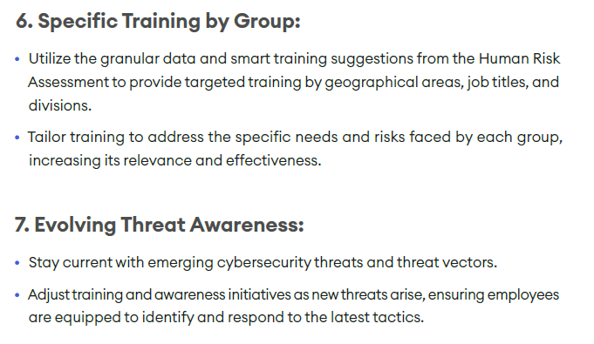
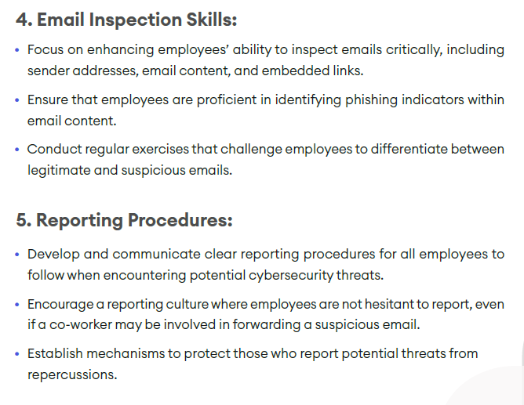
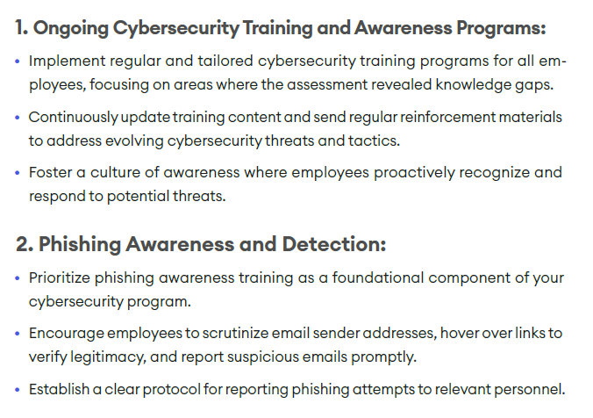
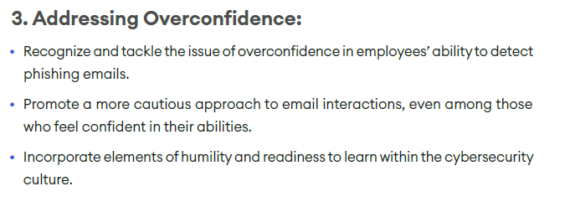
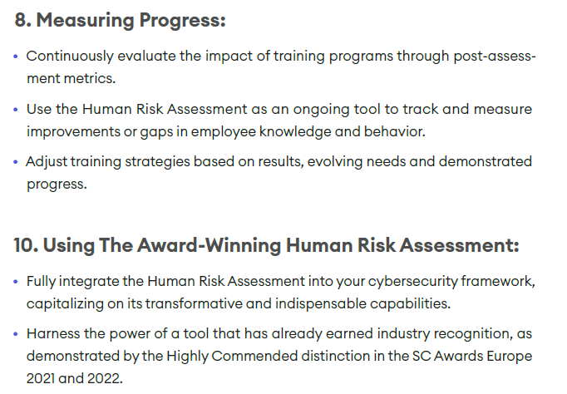

Slide 50
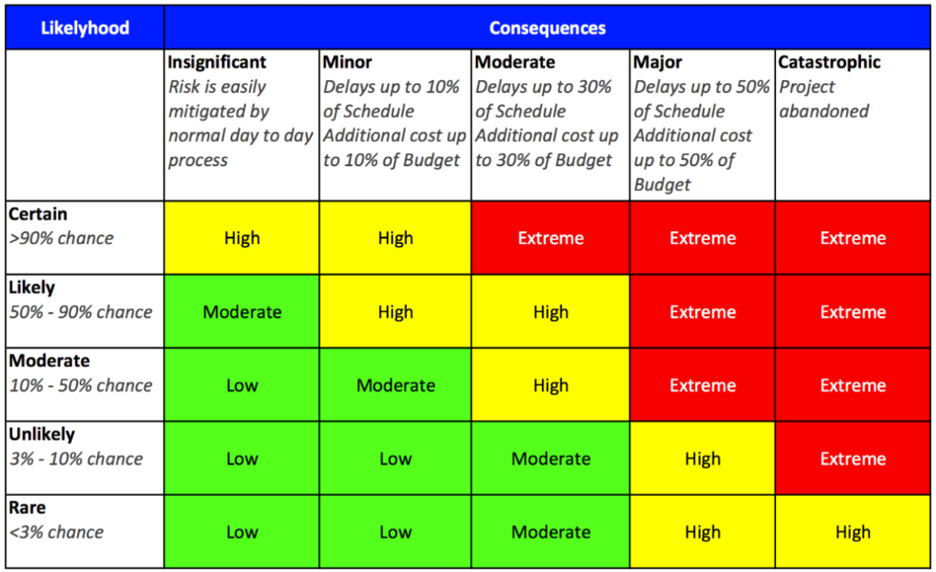

Slide 51


Slide 52

Επίπεδα
Συμβάντα στον κυβερνοχώρο και αντιδράσεις εντός ενός οργανισμού σε ατομικό, κοινωνικό και οργανωτικό επίπεδο
Joinson, Α.Ν., & van Steen, Τ. (2018). Ανθρώπινες πτυχές της ασφάλειας στον κυβερνοχώρο: Αλλαγή συμπεριφοράς ή κουλτούρας; Ασφάλεια στον κυβερνοχώρο, 1(4), 351-360.

Slide 53

ΝΙΚ-2

Slide 54
Κρίση στον κυβερνοχώρο
Ένα σημαντικό γεγονός κυβερνοασφάλειας που διαταράσσει την κανονική λειτουργία των ψηφιακών συστημάτων, οδηγώντας σε εκτεταμένες επιπτώσεις σε άτομα, οργανισμούς και κοινωνία. - ΕΝΙΣΑ
Ατομικό επίπεδο
Μια κρίση στον κυβερνοχώρο μπορεί να οδηγήσει σε απώλεια προσωπικών δεδομένων, κλοπή ταυτότητας, οικονομική απώλεια και σημαντική παραβίαση του απορρήτου. Τα άτομα μπορεί να βρουν τα προσωπικά τους στοιχεία παραβιβασμένα, οδηγώντας σε μακροπρόθεσμες επιπτώσεις στην οικονομική και προσωπική τους ζωή
Οργανωτικό επίπεδο,
Η κρίση στον κυβερνοχώρο μπορεί να οδηγήσει σε λειτουργικές διακοπές, οικονομικές απώλειες, νομικές υποχρεώσεις και βλάβη στη φήμη του οργανισμού. Οι επιχειρήσεις και οι κυβερνητικοί οργανισμοί ενδέχεται να αντιμετωπίσουν προκλήσεις για την ανάκαμψη από τέτοιες κρίσεις, επηρεάζοντας τη βιωσιμότητά τους και την ευρύτερη οικονομία.
Κοινωνικό επίπεδο
Η κρίση στον κυβερνοχώρο μπορεί να υπονομεύσει την εμπιστοσύνη του κοινού στις ψηφιακές υποδομές και θεσμούς. Μπορεί να διαταράξει βασικές υπηρεσίες, όπως η υγειονομική περίθαλψη, οι υπηρεσίες κοινής ωφέλειας και οι κρατικές υπηρεσίες, επηρεάζοντας την καθημερινή ζωή των πολιτών και τη λειτουργία της κοινωνίας

Slide 55
Ποιος
Εντός του Οργανισμού
  Πολιτικές και διαδικασίες
  Ιδιώτες
  Πολιτισμός
Μεταξύ Τομέων

Slide 56
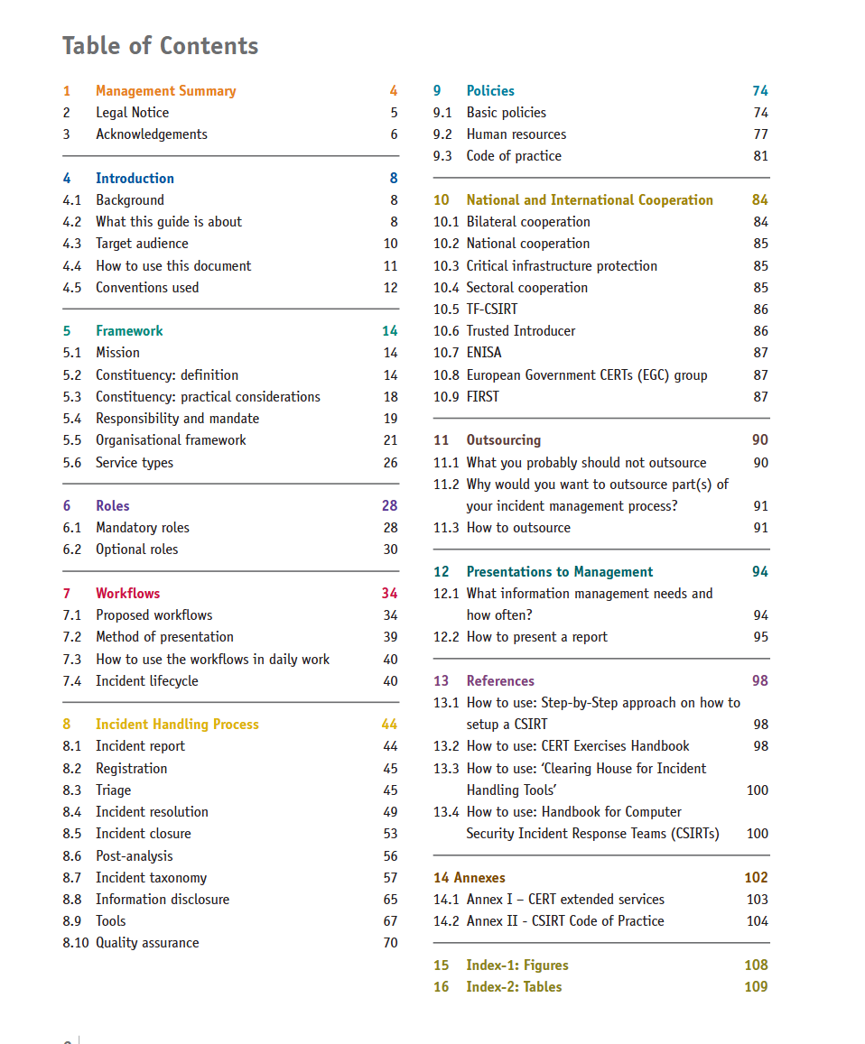
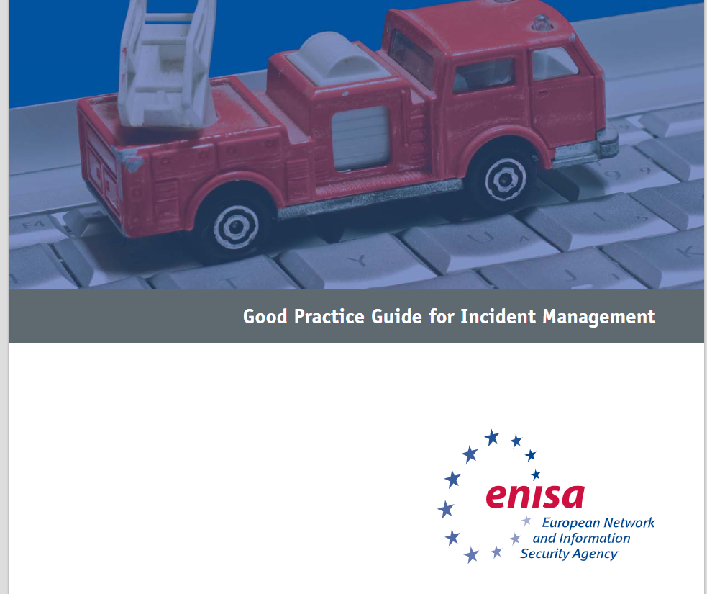
https://enisa.europa.eu/sites/default/files/publications/Incident_Management_guide.pdf

Slide 57
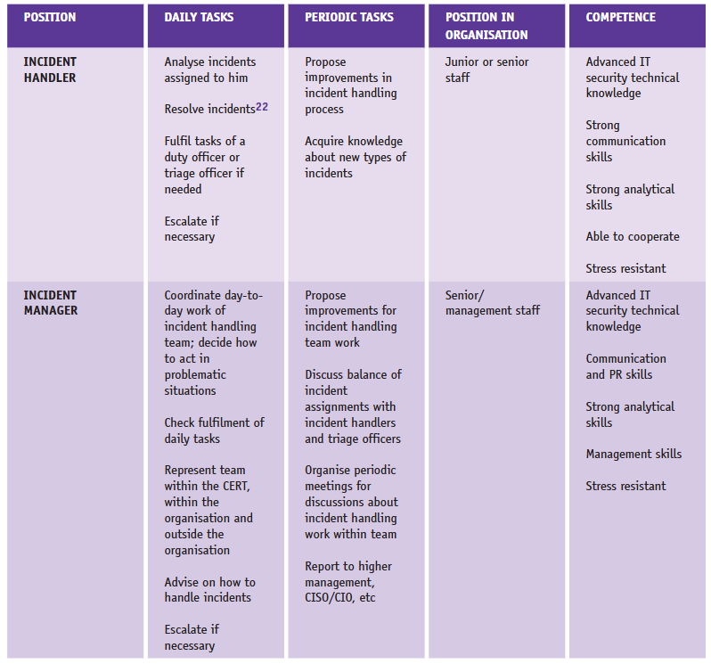
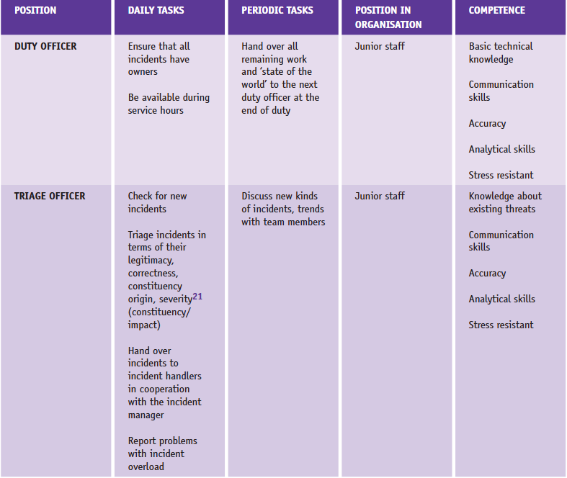
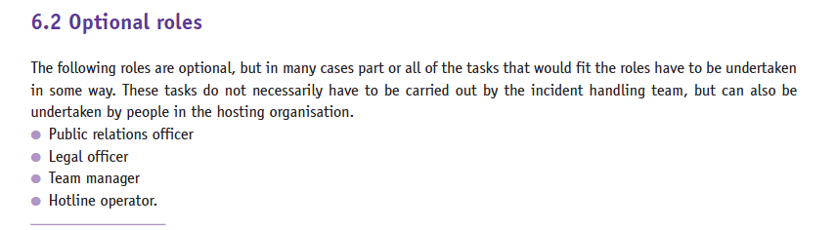
Notes:
Οι υποχρεωτικοί ρόλοι είναι
:● Αξιωματικός υπηρεσίαςΈνας αξιωματικός υπηρεσίας πρέπει να φροντίζει για όλα τα εισερχόμενα αιτήματα καθώς και να εκτελεί περιοδικές ή ad hoc δραστηριότητες αφιερωμένες σε αυτόν τον ρόλο.
● Υπεύθυνος διαλογήςΟ αξιωματικός διαλογής πρέπει να αντιμετωπίσει όλα τα περιστατικά που αναφέρονται στην ομάδα ή από αυτήν. Πρέπει να αποφασίσει εάν πρόκειται για ένα περιστατικό που θα χειριστεί η ομάδα, πότε θα το χειριστεί και ποιος θα είναι ο χειριστής του περιστατικού σύμφωνα με τη διαδικασία διαλογής18. Πρέπει να είναι ενημερωμένος με όλες τις τελευταίες τάσεις, τους φορείς επίθεσης και τις μεθόδους που χρησιμοποιούν οι κακοποιοί. Σε πολλές περιπτώσεις οι αξιωματικοί υπηρεσίας είναι και οι αξιωματικοί διαλογής.
● Χειριστής συμβάντωνΟ χειριστής συμβάντων είναι ένας κρίσιμος ρόλος στην ομάδα χειρισμού συμβάντων. Ασχολείται με τα περιστατικά – αναλύοντας δεδομένα, δημιουργώντας λύσεις, επιλύοντας το περιστατικό και επικοινωνώντας με σαφήνεια σχετικά με την πρόοδο που έχει σημειώσει στον διαχειριστή συμβάντων του και προς και με τους κατάλληλους ψηφοφόρους.
● Διαχειριστής συμβάντωνΟ διαχειριστής συμβάντων είναι υπεύθυνος για το συντονισμό όλων των δραστηριοτήτων χειρισμού περιστατικών. Εκπροσωπεί την ομάδα χειρισμού περιστατικών εκτός της ομάδας του.
Υπεύθυνος δημοσίων σχέσεωνΤο κύριο καθήκον του υπεύθυνου δημοσίων σχέσεων (PR) είναι να εκπροσωπεί την ομάδα ενώπιον του Τύπου και να παρέχει συμβουλές στα μέλη της ομάδας σε κάθε κατάσταση που θα μπορούσε να έχει συνέπειες δημοσίων σχέσεων. Ο υπεύθυνος δημοσίων σχέσεων είναι ιδιαίτερα σημαντικός εάν είστε κυβερνητική ή εθνική CERT ή CERT που εκπροσωπεί μια εταιρεία με υψηλό προφίλ στα μέσα ενημέρωσης. Εάν δεν έχετε ή δεν μπορείτε να έχετε έναν υπεύθυνο δημοσίων σχέσεων στην ομάδα σας, χρησιμοποιήστε τους πόρους της εταιρείας και αναθέστε αυτόν τον ρόλο στον υπεύθυνο του περιστατικού ή της ομάδας. Να ενημερώνετε πάντα καλά τον υπεύθυνο δημοσίων σχέσεων, αλλά να είστε προσεκτικοί και να γνωστοποιείτε με σαφήνεια ποιο μέρος των πληροφοριών που μοιράζεστε προορίζεται μόνο για εσωτερική χρήση, ώστε να μην αποκαλυφθεί τυχαία. Ένα από τα πιο σημαντικά καθήκοντα για έναν υπεύθυνο δημοσίων σχέσεων είναι να αναπτύξει μια στρατηγική επικοινωνίας κρίσεων. Πρέπει να είστε προετοιμασμένοι για το χειρότερο σε περίπτωση που ένα περιστατικό οδηγήσει σε δύσκολες ερωτήσεις σχετικά με την απάντησή σας ή τον αντίκτυπο στους ψηφοφόρους σας. Ο υπεύθυνος APR θα πρέπει επίσης να παρέχει εκπαίδευση στα μέσα ενημέρωσης για τα μέλη της ομάδας σας.
Νομικός ΣύμβουλοςΟ νομικός υπεύθυνος φροντίζει ιδανικά για ειδικές καταστάσεις που προκύπτουν από περιστατικά και τις εσωτερικές διαδικασίες της ομάδας όσον αφορά τη συμμόρφωσή τους με τη νομοθεσία. Ο νομικός σας σύμβουλος μπορεί να σας βοηθήσει πολύ, καθώς γνωρίζει το νόμο, την ευθύνη σας και τις συμβάσεις σας. Φυσικά βοηθάει όταν ο νομικός υπάλληλος κατανοεί τις συγκεκριμένες νομικές πτυχές των θεμάτων πληροφορικής.Ένας νομικός υπάλληλος λειτουργεί γενικά σε δύο περιπτώσεις:● όταν η ομάδα σας χρειάζεται συμβουλές για συγκεκριμένα νομικά ζητήματα σχετικά με τη διαχείριση συμβάντων, τα οποία μπορούν για παράδειγμα να επηρεάσουν τον τρόπο με τον οποίο γίνονται ή παρουσιάζονται οι λειτουργίες, συλλέγονται αποδεικτικά στοιχεία, επαληθεύονται και διατηρούνται δεδομένα, και ούτω καθεξής. ● όταν ένας ψηφοφόρος ή άλλος ενδιαφερόμενος ζητά νομική συμβουλή από την CERT σας. Η πρώτη περίπτωση είναι τυπική και είναι απαραίτητη στη δουλειά σας. Εάν δεν έχετε διορισμένο νομικό υπάλληλο, θα πρέπει να χρησιμοποιήσετεεξωτερικούς πόρους για να μάθετε τους βασικούς κανόνες για τις καθημερινές σας λειτουργίες. Είναι καλή πρακτική να εκπαιδεύετε ένα ή λίγα μέλη της ομάδας στις πιο σημαντικές νομικές πτυχές που σχετίζονται με τις δραστηριότητές σας. Σε οποιαδήποτε ομάδα μπορείτε συνήθως να βρείτε ένα άτομο που ενδιαφέρεται για τη νομική.
Διευθυντής ομάδαςΕάν η ομάδα CERT σας είναι μεγαλύτερη από την ομάδα χειρισμού περιστατικών, υπάρχει ανάγκη για CERT ή διαχειριστή ομάδας. Για παράδειγμα, σε ένα CERT όπου έχετε μια ομάδα χειρισμού περιστατικών, ομάδα Ε&Α, ομάδα εγκληματολογικής ανάλυσης, ομάδα ανάλυσης κακόβουλου λογισμικού και ομάδα ευαισθητοποίησης, η ύπαρξη ενός διαχειριστή ομάδας είναι πραγματικά απαραίτητη. Τα καθήκοντα ενός διευθυντή ομάδας είναι να συντονίζει τις δραστηριότητες της ομάδας, να εξισορροπεί τον φόρτο εργασίας και να παρέχει μια στρατηγική – με λίγα λόγια, να διαχειρίζεται την ομάδα. Όταν αντιμετωπίζετε πολλά περιστατικά ή σημαντικά περιστατικά, ο διευθυντής της ομάδας είναι επίσης ένα σημείο κλιμάκωσης για τον διαχειριστή συμβάντων. Στην περίπτωση που το CERT είναι απλώς ένας μικρός οργανισμός, ενδέχεται να μην είναι δυνατό να έχετε μια ειδική θέση διαχειριστή ομάδας. Σε τέτοιες περιπτώσεις, ίσως η καλύτερη λύση είναι να ορίσετε τον διαχειριστή συμβάντων για να ενεργεί ως διαχειριστής ομάδας. Η υπηρεσία χειρισμού συμβάντων είναι η βασική υπηρεσία CERT και αυτό το άτομο είναι αυτό που γνωρίζει περισσότερο τα ζητήματα που πρέπει να επιλυθούν και να ιεραρχηθούν, ώστε να συντονιστεί η εργασία. Να γνωρίζετε, ωστόσο, ότι η διαχείριση περιστατικών μπορεί να είναι μια πρόκληση. Ενδέχεται να μην υπάρχει διαθέσιμος χρόνος για τη διαχείριση και άλλων τμημάτων του οργανισμού.
Χειριστής ανοιχτής γραμμής Εάν έχετε πολλά αιτήματα, ερωτήσεις ή γενικές κλήσεις εκτός από αναφορές συμβάντων, μπορείτε να ορίσετε κάποιον ως χειριστή ανοιχτής γραμμής. Το κύριο καθήκον του χειριστή της ανοιχτής γραμμής είναι να αντιδρά άμεσα σε όλα τα τυπικά αιτήματα και να προωθεί αυτά τα αιτήματα σε άλλα μέλη της ομάδας, όπως απαιτείται. Κανονικά ο αξιωματικός υπηρεσίας θα χειριζόταν αυτόν τον ρόλο. Τα καθήκοντα που σχετίζονται με αυτόν τον ρόλο περιλαμβάνουν τη διαχείριση κλήσεων, την παροχή βασικών απαντήσεων και απαντήσεων σε ερωτήματα και την προώθηση αιτημάτων στα κατάλληλα άτομα.

Slide 58







Ίσως χρειαζόμαστε μια κοινή γλώσσα

Slide 59

https://www.enisa.europa.eu/publications/european-cybersecurity-skills-framework-ecsf

Slide 60
Ευρωπαϊκό πλαίσιο δεξιοτήτων κυβερνοασφάλειας (ECSF) του ENISA
Διασφαλίζει κοινή ορολογία και κοινή αντίληψη μεταξύ της ζήτησης (χώρος εργασίας, προσλήψεις) και της προσφοράς (επαγγελματικά προσόντα, κατάρτιση) των επαγγελματιών στον τομέα της κυβερνοασφάλειας σε ολόκληρη την ΕΕ.
Υποστηρίζει τον προσδιορισμό των κρίσιμων συνόλων δεξιοτήτων που απαιτούνται από την άποψη του εργατικού δυναμικού. Δίνει τη δυνατότητα στους παρόχους προγραμμάτων μάθησης να υποστηρίξουν την ανάπτυξη αυτού του κρίσιμου συνόλου δεξιοτήτων και βοηθά τους υπεύθυνους χάραξης πολιτικής να υποστηρίξουν στοχευμένες πρωτοβουλίες για τον μετριασμό των κενών που εντοπίζονται στις δεξιότητες.
Διευκολύνει την κατανόηση των κορυφαίων επαγγελματικών ρόλων στον τομέα της κυβερνοασφάλειας και των βασικών δεξιοτήτων που απαιτούν, συμπεριλαμβανομένων των soft skills, μαζί με τις νομοθετικές πτυχές (εάν υπάρχουν). Συγκεκριμένα, δίνει τη δυνατότητα σε μη ειδικούς και τμήματα ανθρώπινου δυναμικού να κατανοήσουν τις απαιτήσεις για τον προγραμματισμό πόρων, τις προσλήψεις και τον προγραμματισμό σταδιοδρομίας για την υποστήριξη της ασφάλειας στον κυβερνοχώρο.
Το πλαίσιο προωθεί την εναρμόνιση στην εκπαίδευση, την κατάρτιση και την ανάπτυξη εργατικού δυναμικού στον τομέα της κυβερνοασφάλειας. Ταυτόχρονα, αυτή η κοινή ευρωπαϊκή γλώσσα στο πλαίσιο των δεξιοτήτων και των ρόλων στον τομέα της κυβερνοασφάλειας συνδέεται καλά με ολόκληρο τον επαγγελματικό τομέα των ΤΠΕ.
Συμβάλλει στην επίτευξη ενισχυμένης θωράκισης έναντι κυβερνοεπιθέσεων και στην εγγύηση ασφαλών συστημάτων πληροφορικής (Πληροφορικής) στην κοινωνία. Παρέχει τυποποιημένη δομή και συμβουλές σχετικά με τον τρόπο υλοποίησης της ανάπτυξης ικανοτήτων στο ευρωπαϊκό εργατικό δυναμικό στον τομέα της κυβερνοασφάλειας.
Notes:
Το ECSF είναι αποτέλεσμα κοινής εργασίας του Οργανισμού της Ευρωπαϊκής Ένωσης για την Κυβερνοασφάλεια (ENISA) [28] με μέλη της AdHoc ομάδας εργασίας [5] για τη δημιουργία ενός κοινού πλαισίου που βοηθά στον προσδιορισμό και την ανάθεση καθηκόντων, ικανοτήτων, δεξιοτήτων και γνώσεων σε ρόλους που αφορούν ειδικά την ασφάλεια στον κυβερνοχώρο. Τόσο το πλαίσιο [29] όσο και το «εγχειρίδιο χρήστη» [30] περιγράφουν λεπτομερώς τα ιδιαίτερα χαρακτηριστικά της προσέγγισης, με στόχο τη δημιουργία κοινής αντίληψης μεταξύ όλων των μερών που εμπλέκονται στον τομέα της ασφάλειας στον κυβερνοχώρο, καθώς και την αντιμετώπιση του υφιστάμενου χάσματος μεταξύ της ακαδημαϊκής κοινότητας και του εργατικού δυναμικού στην αγορά εργασίας.
Συγκεκριμένα, το ECSF ομαδοποιεί όλους τους ρόλους που σχετίζονται με την κυβερνοασφάλεια σε δώδεκα προφίλ:

Slide 61


Μη ειδικοί
Εμπειρογνώμονες

Slide 62
Αν δείτε κάτι, πείτε κάτι
Εσωτερική ασφάλεια, 2024
Notes:
Κατά μέσο όρο, χρειάζονται 277 ημέρες για να εντοπιστεί και να περιοριστεί ένα μεμονωμένο περιστατικό ασφάλειας στον κυβερνοχώρο (IBM Security, 2022). Επομένως, η έγκαιρη αναφορά μπορεί να ελαχιστοποιήσει την έκταση της ζημιάς. Η αναφορά επιτρέπει επίσης σε έναν οργανισμό να μάθει για την αιτία των περιστατικών για να αποτρέψει την επανεμφάνισή τους (Grispos et al., 2014; Mitropoulos et al., 2006). Η αναφορά περιστατικών ασφάλειας στον κυβερνοχώρο μπορεί να μετριάσει τον κίνδυνο με την έναρξη πρωτοβουλιών για την ασφάλεια στον κυβερνοχώρο ή την επανεκπαίδευση του προσωπικού για την προστασία των οργανισμών από παρελθούσες, παρούσες και μελλοντικές επιθέσεις στον κυβερνοχώρο (Lee et al., 2016).
δεδομένα από την Έρευνα Εγκλήματος για την Αγγλία και την Ουαλίαέδειξε ότι μόνο το 2% των εγκλημάτων υπολογιστών αναφέρθηκαν το 2019 (Correia, 2022), ενώ άλλεςέρευνες αποκάλυψαν ότι το 62% των επαγγελματιών ασφάλειας στον κυβερνοχώρο πιστεύει ότι το έγκλημα στον κυβερνοχώρο δεν αναφέρεται επαρκώς (ISACA, 2023). Ως εκ τούτου, είναι σημαντικό να κατανοήσουμε ποιοι παράγοντες επηρεάζουν τους υπαλλήλους στην αναφορά περιστατικών ασφάλειας στον κυβερνοχώρο.

Slide 63

Τι είναι σημαντικό σε μια κατάσταση κρίσης;

Slide 64
Απαντήσαμε;
Τι είναι γνωστό;
  Κατάσταση
  Επίπεδα; (Ατομική, κοινωνική, οργανωτική)
  Επιχειρησιακή συνέχεια
Τι είναι άγνωστο;
  Ξέρουμε τι δεν ξέρουμε;
Ποια είναι τα προβλεπόμενα αποτελέσματα;
  Και πόσο σίγουροι είμαστε σε αυτές τις «προϋποθέσεις»;

Slide 65
Η αλήθεια
Οι Πολιτικές και οι Διαδικασίες είναι δημόσιες;
Πολιτισμός
Συνεργασία
Επικοινωνία
Πόσο συχνά ασκείται η CS;
Οι εργαζόμενοι καθίστανται υπεύθυνοι ή μέρος της λύσης;
Είναι οι ηγέτες πρότυπα;

Slide 66

Τι θέλετε στο
Incidence Reponse;

Slide 67

Ετοιμότητα & Ανίχνευση (Ανάλυση)

Slide 68

Επίγνωση της κατάστασης - Ορισμός
«Η αντίληψη των στοιχείων στο περιβάλλον μέσα σε έναν όγκο χρόνου και χώρου, η κατανόηση της σημασίας τους και η προβολή της κατάστασής τους στο εγγύς μέλλον». (Endsley, 1988, S. 97)
Κατάγεται από την αεροπορία (πιλότοι, έλεγχος εναέριας κυκλοφορίας)
Πυρηνικές εγκαταστάσεις
Στρατιωτικός τομέας
Αποστολή αμαξοστοιχίας
Πρόγνωση καιρού
Οδήγηση και αυτοματοποιημένα οχήματα
Πιο πρόσφατα: ασφάλεια δικτύου

Slide 69
Επίπεδα SA
Επίπεδο 1
Αντίληψη
Επίπεδο 2
Κατανόηση
Επίπεδο 3
Προβολή
Notes:
Η επίγνωση της κατάστασης ή η επίγνωση της κατάστασης (SA) είναι η αντίληψη των περιβαλλοντικών στοιχείων και γεγονότων σε σχέση με το χρόνο ή το χώρο, η κατανόηση της σημασίας τους και η προβολή της μελλοντικής τους κατάστασης.^{[1]}
Έχει αναγνωριστεί ως κρίσιμο θεμέλιο για την επιτυχή λήψη αποφάσεων σε ένα ευρύ φάσμα καταστάσεων, σε καθημερινές καταστάσεις έκτακτης ανάγκης, όπως η επιβολή του νόμου, η αεροπορία, ο έλεγχος εναέριας κυκλοφορίας, η υγειονομική περίθαλψη, οι στρατιωτικές επιχειρήσεις διοίκησης και ελέγχου κ.λπ
Η έλλειψη ή η ανεπαρκής επίγνωση της κατάστασης έχει αναγνωριστεί ως ένας από τους κύριους παράγοντες ατυχημάτων που αποδίδονται σε ανθρώπινο λάθος.
Η SA χωρίζεται σε τρία τμήματα: αντίληψη των στοιχείων στο περιβάλλον, κατανόηση της κατάστασης και προβολή της μελλοντικής κατάστασης.^{[7]}
Έχουν επίσης εντοπιστεί τρεις πτυχές της SA: πολιτείες SA, συστήματα SA και διαδικασίες SA (δύο τελευταίες την επόμενη εβδομάδα)
Η SA αναφέρει την πραγματική επίγνωση της κατάστασης.
Αντικείμενα L1): Επίγνωση διαφόρων αντικειμένων στον κόσμο και της τρέχουσας κατάστασής τους. Τα αντικείμενα και η κατάστασή τους μπορεί να είναι ενδεικτικά συγκεκριμένων καταστάσεων (ότι πρόκειται να συμβούν, ότι βρίσκονται σε εξέλιξη κ.λπ.). Στη συνέχεια, συχνά αναφέρονται ως ενδείξεις.
Πλαίσια (L1): Επίγνωση του είδους της κατάστασης που βρίσκεται σε εξέλιξη, π.χ. εισβολή στο διάδρομο όπου ένα αεροσκάφος πρόκειται να συγκρουστεί με κάποιο αντικείμενο στον διάδρομο.
Επιπτώσεις L2): Επίγνωση των αντικειμένων μέσα στα πλαίσια, του τι σημαίνει η τρέχουσα κατάστασή τους σε μια συγκεκριμένη κατάσταση. Π.χ. οι επιπτώσεις της τρέχουσας ταχύτητας του αεροσκάφους ή της κατάστασης του δικτύου για το CS – συνδέεται με την προβολή (l3)
Ορίζοντας γεγονότων L3: Επίγνωση σχεδίων και γεγονότων στο χρόνο και στο χώρο. Περιλαμβάνει επίγνωση του τι έχει συμβεί (χρήσιμο για τη διάγνωση, για την επίτευξη SA, για την πλαισίωση καταστάσεων). Περιλαμβάνει επίσης πρόγνωση, επίγνωση του τι μπορεί να συμβεί στη συνέχεια. Αυτό περιλαμβάνει αφενός την επίγνωση τόσο του τι μπορεί να συμβεί με βάση τη διάγνωση και την τρέχουσα κατάσταση, όσο και αφετέρου την επίγνωση των τρεχόντων σχεδίων και προθέσεων.
Τα συστήματα SA αναφέρονται στην κατανομή SA σε ομάδες και μεταξύ αντικειμένων στο περιβάλλον και στην ανταλλαγή SA μεταξύ τμημάτων του συστήματος. Οι διαδικασίες SA αναφέρονται στην ενημέρωση των καταστάσεων SA και σε αυτό που καθοδηγεί την αλλαγή της SA από στιγμή σε στιγμή. Αυτές οι δύο πτυχές θα συζητηθούν την επόμενη εβδομάδα
Μεταγνώση
Η μεταγνώση είναι η επίγνωση των δικών του διαδικασιών σκέψης και η κατανόηση των μοτίβων πίσω από αυτές
Δύο συστατικά της μεταγνώσης: (1) γνώση για τη γνώση και (2) ρύθμιση των γνωστικών λειτουργιών
Έλεγχος Επίγνωση κατάστασης

Slide 70


Slide 71
8 Άλλες απειλές για την Α.Ε.
Υπερφόρτωση δεδομένων
  Όγκος και ρυθμός μεταβολής
  Περιορισμένη ζώνη ανθρώπινων αισθητηριακών μηχανισμών και μηχανισμών επεξεργασίας πληροφοριών.
  Ο ρυθμός ροής δεδομένων μπορεί να βελτιωθεί σημαντικά με εργονομικές διεπαφές χρήστη
Άστοχη εξέχουσα θέση
  Ορισμένα χαρακτηριστικά (μέγεθος, σχήμα, κίνηση, φώτα που αναβοσβήνουν, θόρυβος) έχουν προτεραιότητα στην αισθητηριακή επεξεργασία και την επεξεργασία προσοχής
  Η υπερβολική ή ακατάλληλη χρήση υποβαθμίζει την SA σε άλλες πληροφορίες
Λανθασμένα νοητικά μοντέλα
  "Σφάλμα αναπαράστασης"
  Εφαρμόζεται ένα λάθος νοητικό μοντέλο
Σύνδρομο εκτός βρόχου
  Η αυτοματοποίηση μπορεί να εξαλείψει τον υπερβολικό φόρτο εργασίας, αλλά μπορεί επίσης να μειώσει την SA θέτοντας τους ανθρώπους εκτός κύκλου.
«χρόνος ανάληψης» όταν η αυτοματοποίηση αποτυγχάνει ή δεν είναι εξοπλισμένη για να χειριστεί μια κατάσταση
Σήραγγα προσοχής (ή: στένωση προσοχής)
  Η προσοχή δεν μπορεί να διαιρεθεί.
  Κολλήστε σε συγκεκριμένες λειτουργίες και απορρίψτε κατά λάθος τη σάρωση.
  Προσοχή στον γορίλα.
Απαιτούμενη παγίδα μνήμης
  Υπερφόρτωση μνήμης εργασίας.
  Ιδιαίτερα ακουστικές πληροφορίες.
Στρεσογόνοι παράγοντες
  Φόρτος εργασίας, άγχος, κόπωση κ.λπ.
  Πίεση χρόνου, αβεβαιότητα κ.λπ.
  Περιορίζει το SA μέσω του περιορισμού του WMC και της επιβράδυνσης της επεξεργασίας πληροφοριών, της πιθανότερης σήραγγας προσοχής, της αποδιοργανωμένης σάρωσης για στοιχεία και της λιγότερης προσοχής σε περιφερειακές ενδείξεις.

Slide 72

Στόχος: Να είστε προετοιμασμένοι, να εντοπίσετε και να αναφέρετε!

Slide 73

Αναφορά τι; Πώς;

Slide 74

Οργανωτική κυβερνοασφάλεια

Slide 75


Οργανωσιακή Κουλτούρα
Ερωτηματολόγιο για τις Ανθρώπινες Πτυχές της Ασφάλειας Πληροφοριών (HAIS-Q)
  Η ευαισθητοποίηση για την ασφάλεια των πληροφοριών (ISA) είναι αναπόσπαστο στοιχείο για την προστασία ενός οργανισμού από απειλές στον κυβερνοχώρο.

Slide 76

Κουλτούρα Κυβερνοασφάλειας – Οργανωτικό Επίπεδο
  Μετρήστε την κουλτούρα ασφαλείας σας αναλύοντας τις στάσεις και τις αντιλήψεις των εργαζομένων σχετικά με την ασφάλεια στον κυβερνοχώρο και τις προσπάθειές σας για εκπαίδευση σε θέματα ασφάλειας.
  Ακούσιες εσωτερικές απειλές

Slide 77
Οργανωσιακή κουλτούρα (Chen et al, 2012)
Συμμόρφωση
Ακολουθούν οδηγίες
Βάσει κυρώσεων
Κίνητρο του εγώ
Προκαλεί συμπεριφορές φόβου
Παθητικές συμπεριφορές
Κυμαινόμενη αυτοαποτελεσματικότητα
Τήρηση
Ολοκληρωμένη κατανόηση
Προσανατολισμός εργασιών
Ενδυναμώνει τον χρήστη
Αυτοκατευθυνόμενες ασκήσεις
Αυξάνει τις αυτόνομες συμπεριφορές
Πιο ανθεκτική αυτο-αποτελεσματικότητα
Τόσο οι πολιτικές συμμόρφωσης όσο και οι πολιτικές συμμόρφωσης πρέπει να χρησιμοποιούνται στην κατάρτιση και την εκπαίδευση CS.
Οι οργανισμοί πρέπει να έχουν εξέχουσες αξίες, στόχους, διαδικασίες και παρακολούθηση για προγράμματα κατάρτισης και εκπαίδευσης. Οι αξίες και οι στόχοι (αύξηση της συμμόρφωσης) αυξάνουν τις συμπεριφορές και τις διαδικασίες που προσανατολίζονται στην εργασία και η παρακολούθηση αυξάνει τις συμπεριφορές που προσανατολίζονται στο εγώ
Τα στυλ ηγεσίας μεσολαβούν (και μετριάζουν) τις προσεγγίσεις που ακολουθούνται
Notes:
Chen, Υ., Ramamurthy, Κ., & Wen, K. W. (2012). Συμμόρφωση με την πολιτική ασφάλειας πληροφοριών των οργανισμών: Προσέγγιση ραβδιού ή καρότου;. Εφημερίδα των Πληροφοριακών Συστημάτων Διαχείρισης, 29(3), 157-188.
Οι βασικές και οι φιλόδοξες αξίες θα οδηγήσουν σε μεγαλύτερη συμμόρφωση, ενώ οι τιμές άδειας παιχνιδιού και τυχαίες τιμές θα οδηγήσουν σε μεγαλύτερη συμμόρφωση - ο ENISA

Slide 78
Οργανωτική Κουλτούρα και Κοινωνικές Πτυχές της Κυβερνοασφάλειας
Είναι η CS μια οργανωτική αξία;
Πυρήνας
Φιλόδοξος
Άδεια για παιχνίδι
Τυχαίο
Lencioni, 2002
Notes:
Εικόνα: Lee, Μ. Υ. (2007). Κατανόηση των αλλαγών στα νοητικά μοντέλα που σχετίζονται με την ομάδα και την εργασία και τις επιπτώσεις τους στην ομαδική και ατομική απόδοση (Διδακτορική διατριβή, The Florida State University).
Lencioni, Ρ. Μ. (2002). Κάντε τις αξίες σας να σημαίνουν κάτι. Επιχειρηματική επιθεώρηση του Χάρβαρντ, 80(7), 113-117.
Οι εταιρείες θα πρέπει να καθιερώσουν ορισμένους βασικούς ορισμούς για να διασφαλίσουν ότι οι άνθρωποι γνωρίζουν για τι πράγμα μιλάνε και τι προσπαθούν να επιτύχουν. Οργανώστε τις αξίες σε τέσσερις κατηγορίες.
Οι βασικές αξίες είναι οι βαθιά ριζωμένες αρχές που καθοδηγούν όλες τις ενέργειες μιας εταιρείας και χρησιμεύουν ως πολιτιστικοί ακρογωνιαίοι λίθοι της και δεν μπορούν ποτέ να τεθούν σε κίνδυνο, είτε για ευκολία είτε για βραχυπρόθεσμο οικονομικό όφελος.
Οι φιλόδοξες αξίες είναι αυτές που χρειάζεται μια εταιρεία για να πετύχει στο μέλλον αλλά επί του παρόντος στερείται. Μια εταιρεία μπορεί να χρειαστεί να αναπτύξει μια νέα αξία για να υποστηρίξει μια νέα στρατηγική ή να ανταποκριθεί στις απαιτήσεις μιας μεταβαλλόμενης αγοράς ή κλάδου. Πρέπει να διαχειρίζονται προσεκτικά για να διασφαλιστεί ότι δεν αραιώνουν τον πυρήνα
Οι αξίες άδειας παιχνιδιού αντικατοπτρίζουν απλώς τα ελάχιστα πρότυπα συμπεριφοράς και κοινωνικής συμπεριφοράς που απαιτούνται από κάθε εργαζόμενο.
Οι τυχαίες αξίες προκύπτουν αυθόρμητα χωρίς να καλλιεργούνται από την ηγεσία και επικρατούν με την πάροδο του χρόνου. Συνήθως αντικατοπτρίζουν τα κοινά ενδιαφέροντα ή τις προσωπικότητες των εργαζομένων του οργανισμού. Οι τυχαίες αξίες μπορεί να είναι καλές για μια εταιρεία, όπως όταν δημιουργούν μια ατμόσφαιρα συμμετοχικότητας. Αλλά μπορεί επίσης να είναι αρνητικές δυνάμεις, όπως η αντιμετώπιση της CS ως κάτι που πρέπει να γίνει

Slide 79

Ακριβής Αναγνωρισμένη Εικόνα Κυβερνοχώρου (RCP) κρίσιμη για τη λήψη αποφάσεων
Η λήψη αποφάσεων με βάση την ανθρώπινη αλληλεπίδραση απαιτεί κοινή επίγνωση της κατάστασης του CTS
Η επίγνωση της κατάστασης στον κυβερνοχώρο (CSA) επηρεάζει τον οργανωτικό έλεγχο στον κυβερνοχώρο
Barford et al. (2009) 7 κριτήρια για CSA
  Επίγνωση της τρέχουσας κατάστασης
  Επίγνωση των επιπτώσεων της επίθεσης
  Επίγνωση του πώς εξελίσσονται οι καταστάσεις
  Επίγνωση της αντίπαλης συμπεριφοράς
  Επίγνωση του γιατί και πώς προκαλείται η τρέχουσα κατάσταση
  Επίγνωση της ποιότητας και της αξιοπιστίας των πληροφοριών CSA
  Αξιολόγηση του εύλογου μέλλοντος της τρέχουσας κατάστασης

Slide 80


Slide 81



Slide 82

Υπεύθυνοι λήψης αποφάσεων
ΤΟ

Slide 83

Τώρα μερικά στερεότυπα

Slide 84



Slide 85



Slide 86
Ποιοι είναι οι μηχανικοί OT;

Slide 87
Ποιοι είναι οι φόρτοι εργασίας και οι στρεσογόνοι παράγοντες των χειριστών;

Slide 88






Γιατί αγωνίζονται οι νοσηλευτές;
Ατομικό
Κοινωνικά
Οργανωτική
Notes:
Οι περισσότεροι συμμετέχοντες ήταν
νοσηλευτές (n = 64.250), ακολουθούμενοι από γιατρούς (n = 36.029), συμμαχική υγεία (n = 5068), οδοντιάτρους (n = 4139), άγνωστους επαγγελματίες υγείας (n = 2247), παραϊατρικό προσωπικό (n = 744), βοηθούς νοσηλευτών (n = 177 και παθολόγους (n = 37).

Slide 89

Απαιτήσεις Νοσηλευτικού Φόρτου Εργασίας

Slide 90

Shah et al 2022
Notes:
Shah, Μ. Κ., Gandrakota, Ν., Cimiotti, J. P., Ghose, Ν., Moore, Μ., & Ali, Μ. Κ. (2021). Επιπολασμός και παράγοντες που σχετίζονται με την επαγγελματική εξουθένωση των νοσηλευτών στις ΗΠΑ. Ανοιχτό δίκτυο JAMA, 4(2), e2036469-e2036469.

Slide 91


Στόχος: Νοσηλευτές (Collins & Hinds, 2021)
Τι νομίζετε ότι πιστεύουν;
Notes:
Collins, Ε. Ι., & Hinds, J. (2021). Διερεύνηση των υποκειμενικών εμπειριών των εργαζομένων σχετικά με τη δημιουργία συνήθειας στην ασφάλεια στον κυβερνοχώρο: Μια ποιοτική έρευνα. Κυβερνοψυχολογία, Συμπεριφορά και Κοινωνική Δικτύωση, 24(9), 599-604.
Ν=195

Slide 92

Στόχος: Νοσηλευτές (Collins & Hinds, 2021)
Τι νομίζεις ότι νομίζουν
Notes:
Collins, Ε. Ι., & Hinds, J. (2021). Διερεύνηση των υποκειμενικών εμπειριών των εργαζομένων σχετικά με τη δημιουργία συνήθειας στην ασφάλεια στον κυβερνοχώρο: Μια ποιοτική έρευνα. Κυβερνοψυχολογία, Συμπεριφορά και Κοινωνική Δικτύωση, 24(9), 599-604.
Ν=195

Slide 93


Στόχος: Νοσηλευτές (Collins & Hinds, 2021)
Τι νομίζεις ότι νομίζουν
Notes:
Collins, Ε. Ι., & Hinds, J. (2021). Διερεύνηση των υποκειμενικών εμπειριών των εργαζομένων σχετικά με τη δημιουργία συνήθειας στην ασφάλεια στον κυβερνοχώρο: Μια ποιοτική έρευνα. Κυβερνοψυχολογία, Συμπεριφορά και Κοινωνική Δικτύωση, 24(9), 599-604.
Ν=195

Slide 94




Εγγενές κίνητρο

Slide 95



Slide 96

Πρότυπο

Slide 97
Αναφορά τι; Πώς;

Slide 98


Πώς να προπονηθείτε

Slide 99

Τι να επικοινωνήσετε
Notes:
Σήραγγα προσοχής (ή: στένωση προσοχής)
Η προσοχή δεν μπορεί να διαιρεθεί.
Κολλήστε σε συγκεκριμένες λειτουργίες και απορρίψτε κατά λάθος τη σάρωση.
Προσοχή στον γορίλα.
Απαιτούμενη παγίδα μνήμης
Υπερφόρτωση μνήμης εργασίας.
Ιδιαίτερα ακουστικές πληροφορίες.
Στρεσογόνοι παράγοντες
Φόρτος εργασίας, άγχος, κόπωση κ.λπ.
Πίεση χρόνου, αβεβαιότητα κ.λπ.
Περιορίζει το SA μέσω του περιορισμού του WMC και της επιβράδυνσης της επεξεργασίας πληροφοριών, της πιθανότερης σήραγγας προσοχής, της αποδιοργανωμένης σάρωσης για στοιχεία και της λιγότερης προσοχής σε περιφερειακές ενδείξεις.
Υπερφόρτωση δεδομένων
Όγκος και ρυθμός μεταβολής
Περιορισμένη ζώνη ανθρώπινων αισθητηριακών μηχανισμών και μηχανισμών επεξεργασίας πληροφοριών.
Ο ρυθμός ροής δεδομένων μπορεί να βελτιωθεί σημαντικά με εργονομικές διεπαφές χρήστη
Άστοχη εξέχουσα θέση
Ορισμένα χαρακτηριστικά (μέγεθος, σχήμα, κίνηση, φώτα που αναβοσβήνουν, θόρυβος) έχουν προτεραιότητα στην αισθητηριακή επεξεργασία και την επεξεργασία προσοχής
Η υπερβολική ή ακατάλληλη χρήση υποβαθμίζει την SA σε άλλες πληροφορίες
Λανθασμένα νοητικά μοντέλα
"Σφάλμα αναπαράστασης"
Εφαρμόζεται ένα λάθος νοητικό μοντέλο
Σύνδρομο εκτός βρόχου
Η αυτοματοποίηση μπορεί να εξαλείψει τον υπερβολικό φόρτο εργασίας, αλλά μπορεί επίσης να μειώσει την SA θέτοντας τους ανθρώπους εκτός κύκλου.
«χρόνος ανάληψης» όταν η αυτοματοποίηση αποτυγχάνει ή δεν είναι εξοπλισμένη για να χειριστεί μια κατάσταση

Slide 100


Περιγράψτε τη δραστηριότητα που είδατε (συγκεκριμένη αλλά όχι υπερβολικά λεπτομερής)
Τι είδους περιστατικό πιστεύετε ότι ήταν;
Αν μπορούσατε να προτείνετε κάτι - ποιες ενέργειες πρέπει να γίνουν;
L1
L2
L3

Slide 101







Slide 102


Slide 103


Slide 104


Σύσταση ανάγνωσης
Ο Οργανισμός της Ευρωπαϊκής Ένωσης για την Ασφάλεια Δικτύων και Πληροφοριών (ENISA) είναι ένα κέντρο εμπειρογνωμοσύνης στον τομέα της ασφάλειας δικτύων και πληροφοριών για την ΕΕ, τα κράτη μέλη της, τον ιδιωτικό τομέα και τους πολίτες της ΕΕ. Ο ENISA συνεργάζεται με αυτές τις ομάδες για την ανάπτυξη συμβουλών και συστάσεων σχετικά με ορθές πρακτικές στον τομέα της ασφάλειας των πληροφοριών. Βοηθά τα κράτη μέλη στην εφαρμογή της σχετικής νομοθεσίας της ΕΕ και εργάζεται για τη βελτίωση της ανθεκτικότητας των υποδομών και των δικτύων πληροφοριών ζωτικής σημασίας της Ευρώπης. Ο ENISA επιδιώκει να ενισχύσει την υπάρχουσα εμπειρογνωμοσύνη στα κράτη μέλη υποστηρίζοντας την ανάπτυξη διασυνοριακών κοινοτήτων που δεσμεύονται να βελτιώσουν την ασφάλεια δικτύων και πληροφοριών σε ολόκληρη την ΕΕ. Περισσότερες πληροφορίες σχετικά με τον ENISA και το έργο του διατίθενται στη διεύθυνση www.enisa.europa.eu.
Μια λεπτομερής αναφορά σχετικά με τις συμπεριφορικές πτυχές της κυβερνοασφάλειας, την τρέχουσα πρακτική, το επιστημονικό υπόβαθρο και τους τρόπους βελτίωσης της κουλτούρας κυβερνοασφάλειας σε έναν οργανισμό.

Slide 105
Συστάσεις για συγκεκριμένες ομάδες
Υπεύθυνοι χάραξης πολιτικής
Βεβαιωθείτε ότι οι ευθύνες ανατίθενται σε όσους έχουν την ικανότητα να εκπληρώσουν αυτές τις ευθύνες
Υποδείξτε αξιόπιστη ικανότητα - π.χ. πού να αναζητήσετε καθοδήγηση για συγκεκριμένα θέματα.
Προώθηση της συνεργασίας και της οικοδόμησης εμπιστοσύνης εντός και μεταξύ του οργανισμού. να προωθήσει τον σεβασμό και να απαγορεύσει την ασεβή γλώσσα προς τα ενδιαφερόμενα μέρη
·Στήριξη της ανάπτυξης και της χρήσης τεκμηριωμένων δεικτών μέτρησης και μέτρων για την αξιολόγηση των δεξιοτήτων, των γνώσεων και της οργανωτικής νοοτροπίας στον τομέα της κυβερνοασφάλειας.
Ενθάρρυνση και υποστήριξη της συνεργασίας μεταξύ τεχνικών και κοινωνικών / συμπεριφορικών εμπειρογνωμόνων για την αντιμετώπιση συμπεριφορών κυβερνοασφάλειας.
Μην υποθέτετε ότι η επίγνωση μιας απειλής θα οδηγήσει σε προστατευτική δράση! Οι πολίτες (και οι εργαζόμενοι) χρειάζονται επίσης τις δεξιότητες για να αποφύγουν την απειλή και να κατανοήσουν ότι κάτι τέτοιο θα είναι αποτελεσματικό.
Διοίκηση και οργανωτική ηγεσία
Αναλάβετε την ευθύνη: Αποφασίστε ποιους κινδύνους ασφαλείας θέλουν να διαχειριστούν και δεσμεύστε τους απαιτούμενους πόρους. Αυτό περιλαμβάνει το κόστος αγοράς εξοπλισμού και υπηρεσιών ασφαλείας, αλλά πιο σημαντικό το συνολικό κόστος λειτουργίας αυτών των μέτρων ασφαλείας:
  τον χρόνο που πρέπει να αφιερώσει το προσωπικό για την ασφάλεια
  τον χρόνο και την προσπάθεια που απαιτείται για την αλλαγή των ανασφαλών συμπεριφορών σε ασφαλείς
  επιχείρηση που μπορεί να χαθεί ως αποτέλεσμα της τήρησης των πολιτικών από το προσωπικό
  ανάπτυξη των δεξιοτήτων που χρειάζονται διάφορα τμήματα του οργανισμού
Δώστε το παράδειγμα: ακολουθείτε πάντα τις πολιτικές ασφαλείας (είστε στόχος υψηλής αξίας) και αφιερώνετε ένα μέρος του χρόνου σας για να συνεργαστείτε με ειδικούς και προσωπικό ασφαλείας για την εξεύρεση εφαρμόσιμων λύσεων στους τομείς εξειδίκευσής σας (π.χ. λειτουργίες, οικονομικά, μάρκετινγκ)
Διαχειριστείτε τον οργανισμό σας για να βοηθήσετε την ασφάλεια: Η έκθεση διαπίστωσε ότι η αποτελεσματική διαχείριση της ασφάλειας μπορεί να αντλήσει γνώσεις και εργαλεία από την ασφάλεια. Ομοίως, το Ανθρώπινο Δυναμικό μπορεί να βοηθήσει στο σχεδιασμό κινήτρων και KPI και να βοηθήσει στον εντοπισμό του προσωπικού που ενδιαφέρεται να αποκτήσει νέες δεξιότητες και να αναλάβει επιπλέον ευθύνες. Οι επικοινωνίες και το μάρκετινγκ μπορούν να βοηθήσουν στη βελτίωση της αποτελεσματικότητας του υλικού ευαισθητοποίησης. Η αξιοποίηση των δικών σας πόρων και η διάσπαση των σιλό για την επίλυση προβλημάτων είναι μια εργασία διαχείρισης.
Αύξηση του γραμματισμού και των δεξιοτήτων στον τομέα της κυβερνοασφάλειας.
Αντιληπτή ικανότητα.
Μοντελοποίηση ρόλων – παράγοντας που συμβάλλει στην αυτοαποτελεσματικότητα
Notes:
Από τα πορίσματα του Ευρωπαϊκού Οργανισμού για την Ασφάλεια Δικτύων και Πληροφοριών (ENISA):
Η διεξοδική επανεξέταση από τον ENISA οδήγησε σε ορισμένες σαφείς συστάσεις. Θα εξετάσω τώρα και θα επισημάνω τα βασικά συμπεράσματα.
Για τους υπεύθυνους χάραξης πολιτικής, ο ENISA εντόπισε ένα σαφές μάθημα – διαπίστωσε ότι η αύξηση του γραμματισμού και των δεξιοτήτων στον κυβερνοχώρο είναι μια αποδεδειγμένη μέθοδος για την υποστήριξη των πολιτών για την προστασία της κυβερνοασφάλειάς τους.
Για τη διοίκηση και την οργανωτική ηγεσία, το αποτέλεσμα των αξιολογήσεων είναι ότι οι ηγέτες των οργανισμών πρέπει να αλλάξουν την οπτική τους σχετικά με το ποιος είναι ο ρόλος και οι ευθύνες τους στη διαχείριση της κυβερνοασφάλειας στον οργανισμό τους. Οι ηγέτες πρέπει να δουν το πρόβλημα όχι ως τεχνικό, με ελάχιστη έως καθόλου εξέταση του αντίκτυπου στους μεμονωμένους υπαλλήλους που εκτελούν τις καθημερινές τους εργασίες. Οργανωτική ηγεσία - ενώ χαίρεστε να συνεχίζετε να λέτε πόσο σημαντική είναι η ασφάλεια για τον οργανισμό, πρέπει να αναλάβετε ενεργό ρόλο για να διασφαλίσετε ότι η συμπεριφορά ασφαλείας που ζητείται από το προσωπικό είναι εφικτή στο πλαίσιο της επιχείρησης. Κάτι τέτοιο μπορεί να δημιουργήσει αυτο-αποτελεσματικότητα.

Slide 106
Συστάσεις για συγκεκριμένες ομάδες
CISO και ειδικοί σε θέματα ασφάλειας
Υπολογίστε τον αντίκτυπο των πολιτικών σας. Οι πολιτικές και τα μέτρα ασφάλειας μπορούν να είναι αποτελεσματικά μόνο εάν υιοθετηθούν και χρησιμοποιηθούν σωστά. Για να διασφαλιστεί αυτό, οι CISO πρέπει να γνωρίζουν τον αντίκτυπο που έχει στο προσωπικό στις καθημερινές επιχειρηματικές λειτουργίες - επομένως θα πρέπει να γνωρίζουν τον χρόνο και την προσπάθεια που απαιτεί η συμμόρφωση πριν θέσουν σε εφαρμογή ένα μέτρο ασφαλείας. Η ρήση του στρατηγού MacArthur «Ποτέ μην δίνεις μια διαταγή που δεν μπορεί να τηρηθεί» θα πρέπει να πλαισιωθεί και να κρεμαστεί πάνω από το γραφείο τους.
Να είστε ορατοί και προσιτοί. Οι CISO θα πρέπει να είναι μαζορέτες ασφαλείας, όχι αστυνομικοί - για να προσελκύσουν το προσωπικό, πρέπει να είναι ορατοί και προσιτοί ανά πάσα στιγμή. Και για να οικοδομήσουν εμπιστοσύνη, πρέπει να ακούσουν και να διαπραγματευτούν, αντί να προσπαθούν να «εξαλείψουν» τη μη συμμόρφωση και να στραγγαλίσουν την καινοτομία και τον πειραματισμό.
Χρειάζεσαι soft skills. Οι CISO και άλλοι ειδικοί σε θέματα ασφάλειας πρέπει να αποκτήσουν τις «soft skills» για να το κάνουν αυτό αποτελεσματικά. Το πρόγραμμα που αναπτύχθηκε από τους Ashenden & Lawrence (2016) με χρηματοδότηση από το NCSC του Ηνωμένου Βασιλείου είναι μια πρωτοποριακή προσπάθεια που πρέπει να αναπαραχθεί και να ενσωματωθεί σε ακαδημαϊκά και επαγγελματικά μαθήματα ασφάλειας.
Σταματήστε να χτυπάτε λεκτικά τους ανθρώπους. Η αποτελεσματική δέσμευση και η εμπιστοσύνη απαιτούν σεβασμό για τους άλλους. Το επάγγελμα της ασφάλειας πρέπει να αναθεωρήσει την οπτική του για τους μη ειδικούς και να αποδεχτεί ότι είναι οι μόνοι ενδιαφερόμενοι στο οικοσύστημα για τους οποίους η ασφάλεια είναι ο πρωταρχικός ρόλος. Και πρέπει να αλλάξουν τη γλώσσα που χρησιμοποιούν για να το αντικατοπτρίζουν αυτό - όχι πλέον να αναφέρονται στους ανθρώπους ως «το πρόβλημα», «ηλίθιοι χρήστες» και «Ο πιο αδύναμος κρίκος».
CSIRT's /CERT's &; SOC's
Φροντίστε το προσωπικό σας. Η επαγγελματική εξουθένωση οφείλεται σε μεγάλο βαθμό στην υπερφόρτωση, αλλά και στην πλήξη μέσω επαναλαμβανόμενων εργασιών. Οι οργανισμοί πρέπει να εξασφαλίσουν επαρκή επίπεδα στελέχωσης - αυτό μπορεί να αποτελέσει πρόκληση σε CSIRT όπου η ζήτηση είναι υψηλή κατά τη διάρκεια περιστατικών, αλλά χαμηλότερη σε άλλες περιόδους. Η πιο ευέλικτη κατανομή καθηκόντων - π.χ. η εργασία του προσωπικού για την ανάπτυξη εργαλείων, τους πόρους δεξιοτήτων και τη δημιουργία ομάδας και την ανταλλαγή γνώσεων μεταξύ των ομάδων - θα ήταν ένας τρόπος για να προχωρήσουμε. Η διαχείριση περιστατικών που επηρεάζουν την ασφάλεια και τα φυσικά συστήματα στον κυβερνοχώρο μπορεί να είναι αγχωτική - οι οργανισμοί χρειάζονται κατάλληλη υποστήριξη για να βοηθήσουν το προσωπικό να αντιμετωπίσει τις συνέπειες.
Επενδύστε στην εκπαίδευση και την προσωπική ανάπτυξη. Η κατοχή των δεξιοτήτων και της ικανότητας ανάπτυξης είναι το κλειδί για την αποτελεσματική απόδοση, την αυτοπεποίθηση και την ικανοποίηση από την εργασία του προσωπικού ασφαλείας. Σε ένα ταχέως εξελισσόμενο περιβάλλον απειλών, η χρηματοδότηση για έρευνα και εξειδικευμένες δεξιότητες είναι απαραίτητη και όχι πολυτέλεια. Κάποια ανάπτυξη δεξιοτήτων μπορεί να συμβεί μέσω διαδικτυακών μαθημάτων, αλλά η πρακτική ανάλυση περιπτώσεων, τα master classes και τα wargaming είναι πιο ελκυστικά και αποτελεσματικά.
Προσέγγιση ομάδας υποστήριξης και πολλαπλών ομάδων. Η αποτελεσματική άμυνα στον κυβερνοχώρο είναι ένα ομαδικό άθλημα - η οικοδόμηση εμπιστοσύνης μεταξύ των ομάδων αναλυτών και μεταξύ αυτών και της διοίκησης είναι απαραίτητη. Αυτό είναι ένα νέο πρόβλημα για πολλούς οργανισμούς, επομένως μπορεί να απαιτηθούν κάποιες επενδύσεις σε εξωτερική εμπειρογνωμοσύνη (έρευνα ή συμβουλευτική).
Αυξήστε τον προσανατολισμό στην εργασία/
Εσωτερικό κίνητρο
Αυτοαποτελεσματικότητα: μοντελοποίηση και καθοδήγηση
Τρόπος επικοινωνίας & ανατροφοδότησης μπορεί
οδηγούν σε αυτοαποτελεσματικότητα και
μείωση κινήτρων
Κίνητρο Αυτοδιάθεση
Θεωρία: η ανάγκη για συγγένεια
Notes:
Μελέτες με CISO και ειδικούς σε θέματα ασφάλειας έδειξαν την ανάγκη για αλλαγή στο τι συνεπάγεται η δουλειά. Η ουσία είναι να είσαι ορατός και προσιτός. Και εδώ βλέπουμε τη σημασία του «role modeling» και του «coaching» ως μονοπάτι απόδοσης. Δυστυχώς, αυτό που παρατηρείται συχνά είναι ένας τρόπος επικοινωνίας που κάνει ακριβώς το αντίθετο.
Για τις ομάδες αντιμετώπισης περιστατικών (CSIRT's /CERT's & SOC's) και το προσωπικό του κέντρου επιχειρήσεων ασφαλείας είναι από τα πιο σημαντικά περιουσιακά στοιχεία για την καταπολέμηση των απειλών στον κυβερνοχώρο. Το να τους δοθεί η δυνατότητα να έχουν καλή απόδοση είναι σαφώς σημαντικό. Ο ENISA διαπίστωσε ότι η επαγγελματική εξουθένωση αποτελεί σοβαρό πρόβλημα. Αυτό θα πρέπει να προκαλέσει ανησυχία, ειδικά δεδομένης της αυξανόμενης έλλειψης επαγγελματιών δεξιοτήτων στον κυβερνοχώρο (Oltsig, 2017). Οι οργανισμοί πρέπει να λάβουν μέτρα για την αποτελεσματική διαχείριση αυτού του πολύτιμου πόρου.

Slide 107
Συστάσεις για συγκεκριμένες ομάδες
Προγραμματιστές Λογισμικού
Δεν μπορείτε να είστε ειδικός σε θέματα ασφάλειας, αλλά πρέπει να σκεφτείτε την ασφάλεια από την αρχή (ασφάλεια από το σχεδιασμό) και καθ' όλη τη διάρκεια του κύκλου ζωής (ασφαλής κύκλος ζωής ανάπτυξης λογισμικού). Όσο περισσότερο αφήνετε να σκέφτεστε την ασφάλεια, τόσο πιο ακριβό θα είναι να την κάνετε ασφαλή.
Οι ειδικοί σε θέματα ασφάλειας μπορούν να σας συμβουλεύσουν και να σας υποστηρίξουν - συνεργαστείτε μαζί τους και πείτε τους τα πάντα.
Εάν ο κώδικάς σας περιλαμβάνει μηχανισμό ασφαλείας, πρέπει να βεβαιωθείτε ότι μπορεί να χρησιμοποιηθεί: πόσος χρόνος θα χρειαστεί; Θα είναι σε θέση να κατανοήσουν τις αποφάσεις που τους ζητάτε να λάβουν; Συνεργαστείτε με ειδικούς χρηστικότητας για να σας βοηθήσουν να σχεδιάσετε και να δοκιμάσετε την ασφάλεια που μπορεί να χρησιμοποιηθεί.
Αυτοί που διαχειρίζονται και εκπαιδεύουν
Υποχρεωτικά μαθήματα ασφάλειας.
Διδάξτε να προγραμματίζετε με ασφάλεια, και όχι απλώς πώς να προγραμματίζετε.
Το υλικό σε όλες τις άλλες ενότητες θα πρέπει να επανεξεταστεί για να αφαιρεθούν ή να σχολιαστούν παραδείγματα που θα οδηγούσαν σε μη ασφαλή κώδικα.
Διευθυντές ευαισθητοποίησης - για ΟΛΟΥΣ τους άλλους σημαντικούς ανθρώπους στον οργανισμό σας
Η ευαισθητοποίηση που βασίζεται στην ΑΠΕΙΛΗ δεν είναι αποτελεσματική
Στρατηγική προσαρμογή εκστρατειών ευαισθητοποίησης
Ώρα για μάθηση & εξάσκηση >
Συμμόρφωση / αποφυγή κυβερνοελιτισμού
Αίσθηση συγγένειας (SDT) – Ζωτικής σημασίας για ένα
διεπιστημονική ομάδα για να λειτουργήσει
Δημιουργήστε μια κουλτούρα
ενδυνάμωση για
Συμμόρφωση & Τήρηση
Notes:
Για τους προγραμματιστές λογισμικού, η ανασκόπηση αποκάλυψε το παρόμοιο ζήτημα με αυτό που σημείωσε η γνωστή δοκιμιογράφος του Διαδικτύου Norton (2014) στο πολυδιαδεδομένο άρθρο γνώμης της για το The Message, ότι «Όλα είναι σπασμένα», καθώς υπάρχουν πρώτα βήματα υψηλού αντίκτυπου που μπορούν να γίνουν για να διευκολυνθεί η παραγωγή πιο ασφαλούς κώδικα για τους προγραμματιστές - διασφαλίζοντας ότι οι πλατφόρμες, Τα εργαλεία και τα API που χρησιμοποιούν έχουν ασφαλείς προεπιλογές και ρυθμίσεις και αυτός ο κώδικας που αντιγράφεται συχνά ελέγχεται και γίνεται ασφαλής. Ο ENISA τόνισε επίσης ότι η δυνατότητα των εμπειρογνωμόνων σε θέματα ασφάλειας να γίνουν πιο προσιτοί και υποστηρικτικοί μπορεί να οδηγήσει σε μεγαλύτερη —και πιο κρίσιμη νωρίτερα— συνεργασία μεταξύ ασφάλειας και προσωπικού.
Τονίζοντας εκ νέου αυτό που ανέφερε ο Ric σχετικά με την επίτευξη ισορροπίας σε έναν οργανισμό, αυτοί που διαχειρίζονται και εκπαιδεύουν
πρέπει να βεβαιωθείτε ότι τα προβλήματα που προκύπτουν με την ασφάλεια καταλήγουν στο σωστό γραφείο «βοήθειας» με άτομα που έχουν τις κατάλληλες δεξιότητες. Πρέπει να υπάρχουν σαφείς ρόλοι και ευθύνες με βάση τις δεξιότητες. Και όλο το προσωπικό, όχι μόνο εκείνοι όπως οι προγραμματιστές ή οι ειδικοί σε θέματα ασφάλειας, χρειάζονται χρόνο για να ενημερώνονται για τις απειλές και να ενημερώνουν τις δεξιότητές τους. Έτσι μπορούν να «μιλούν τη γλώσσα» και να μην αποθαρρύνονται από τον κυβερνο-ελιτισμό.
Και τέλος - η κρίσιμη πτυχή για την καταγραφή των υπολοίπων, δηλαδή όλων των άλλων βασικών ανθρώπων στον οργανισμό σας. Η ραπτική είναι το κλειδί. Ένα μέγεθος δεν ταιριάζει σε όλους. Όπως δείξαμε, οι άνθρωποι πρέπει να αισθάνονται μια αίσθηση σχέσης.
Ο αντίπαλός σας προσαρμόζει τις επιθέσεις του, επομένως θα πρέπει να σκεφτείτε να κάνετε το ίδιο εάν θέλετε να αποφύγετε τον πόνο.

Slide 108
Βασικά Takeaways
Επικοινωνία- - κέντρο διαχείρισης κρίσεων και αντιμετώπισης περιστατικών
Πολιτισμός
  Ηγεσία και πρότυπο
Κοινή Εκπαίδευση
Σχεδιασμός επίπτωσης

Slide 109
βιβλιογραφικές αναφορές
Tijan, Ε., Jović, Μ., Aksentijević, S., & Pucihar, Α. (2021). Ψηφιακός μετασχηματισμός στον τομέα των θαλάσσιων μεταφορών. Τεχνολογική Πρόβλεψη και Κοινωνική Αλλαγή, 170, 120879.
PwC Νορβηγίας. (2017).Ο Ψηφιακός Μετασχηματισμός της Ναυτιλίας: Ευκαιρίες και Προκλήσεις για τις Νορβηγικές και Ελληνικές Επιχειρήσεις. Ανακτήθηκε από: https://www.pwc.no/no/publikasjoner/shipping/The-Digital-Transformation-of-Shipping_HE-NO.pdf
Ψευτέλης, Θ., & Χονδροκούκης, Γ. (2021). Μελέτη για το ρόλο του ανθρώπινου παράγοντα στην κυβερνοασφάλεια στη θάλασσα. SPOUDAI-Περιοδικό Οικονομικών και Επιχειρήσεων, 71(1-2), 55-72.
Heering, Dan. (2020). Διασφάλιση της κυβερνοασφάλειας στη ναυτιλία: Αναφορά στους Εσθονούς πλοιοκτήτες. 14. 271-278. 10.12716/1001.14.02.01.
Ο ENISA. (2019). PORT CYBERSECURITY: Καλές πρακτικές για την ασφάλεια στον κυβερνοχώρο στον ναυτιλιακό τομέα. Ανακτήθηκε διαδικτυακά στη διεύθυνση: https://www.enisa.europa.eu/publications/port-cybersecurity-good-practices-for-cybersecurity-in-the-maritime-sector
Ο ENISA. (2020). Κατευθυντήριες γραμμές - Διαχείριση κινδύνων στον κυβερνοχώρο για λιμάνια. Ανακτήθηκε διαδικτυακά στη διεύθυνση: https://www.enisa.europa.eu/publications/guidelines-cyber-risk-management-for-ports/

Slide 110

Ευχαριστώ
Στείλτε όλες τις ερωτήσεις στους εκπαιδευτές.

